Slide 1
L1 半导体二极管
§1 半导体基础知识
§2 半导体二极管

Slide 2
§1 半导体基础知识
第一章 常用半导体器件
一、本征半导体
二、杂质半导体
三、PN结的形成及其单向导电性
四、PN结的电容效应

Slide 3
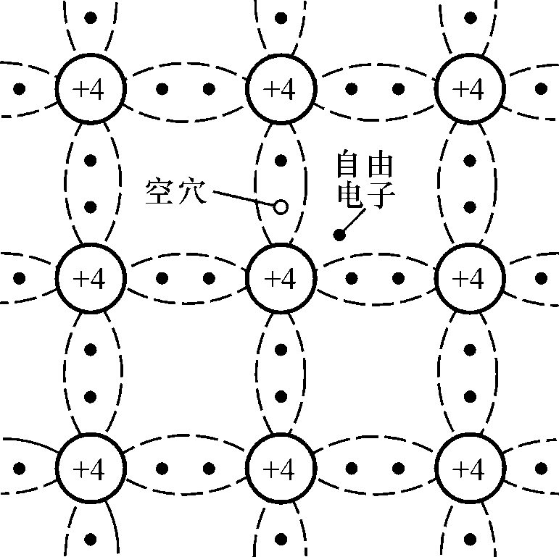
2、本征半导体的结构
共价键
由于热运动，具有足够能量的价电子挣脱共价键的束缚而成为自由电子
自由电子的产生使共价键中留有一个空位置，称为空穴
动态平衡
自由电子与空穴相碰同时消失，称为复合。
一定温度下，自由电子与空穴对的浓度一定；温度升高，热运动加剧，挣脱共价键的电子增多，自由电子与空穴对的浓度加大。

Slide 4

3、本征半导体中的两种载流子
运载电荷的粒子称为载流子。
外加电场时，带负电的自由电子和带正电的空穴均参与导电，且运动方向相反。由于载流子数目很少，故导电性很差。
温度升高，热运动加剧，载流子浓度增大，导电性增强。
热力学温度0K时不导电。
两种载流子
热力学温度0K是摄氏温度的-273.15℃

Slide 5

二、杂质半导体
在本征半导体中掺入某些微量元素作为杂质，可使半导体的导电性发生显著变化。掺入的杂质主要是三价或五价元素。掺入杂质的本征半导体称为杂质半导体。
N型半导体——掺入五价杂质元素（如磷）的半导体。 （Negative负的字头 ）
P型半导体——掺入三价杂质元素（如硼）的 半导体。（Positive 正的字头 )

Slide 6
为什么半导体器件的温度稳定性差？是多子还是少子是影响温度稳定性的主要因素？

Slide 7

单选题
1分
为什么半导体器件的温度稳定性差？是多子还是少子是影响温度稳定性的主要因素？
A
多子
B
少子
提交

Slide 8
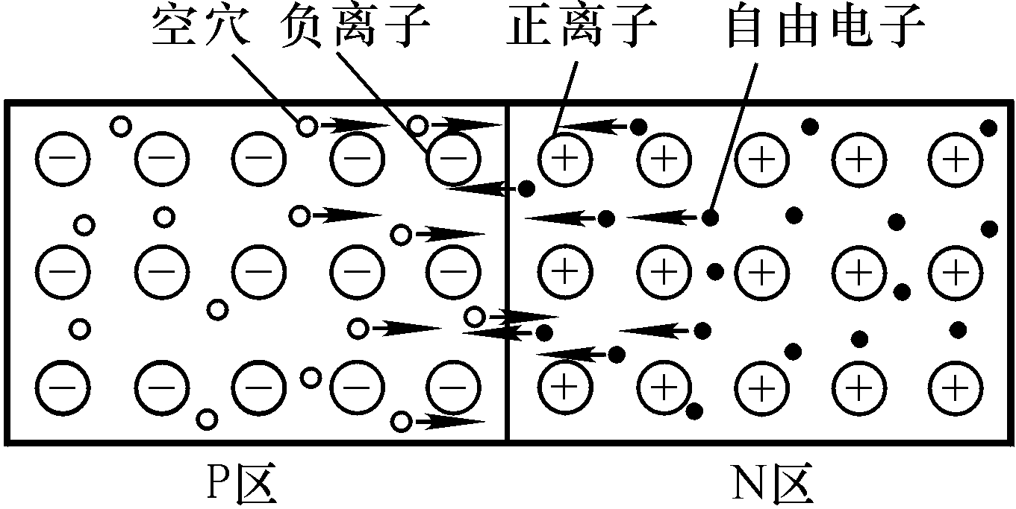
三、PN结的形成及其单向导电性
物质因浓度差而产生的运动称为扩散运动。气体、液体、固体均有之。
P区空穴浓度远高于N区。
N区自由电子浓度远高于P区。
扩散运动
扩散运动使靠近接触面P区的空穴浓度降低、靠近接触面N区的自由电子浓度降低，产生内电场。

Slide 9
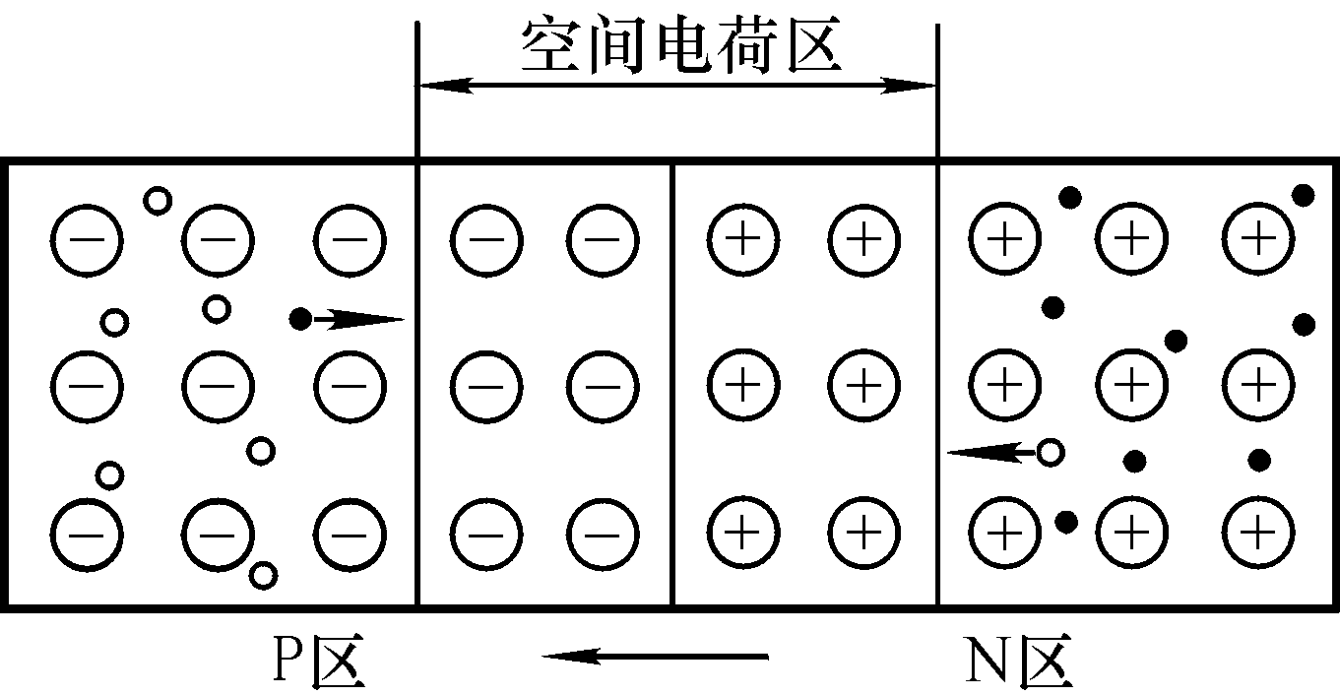
PN 结的形成
由于扩散运动使P区与N区的交界面缺少多数载流子，形成内电场，从而阻止扩散运动的进行。内电场使空穴从N区向P区、自由电子从P区向N 区运动。
漂移运动
因电场作用所产生的运动称为漂移运动。
参与扩散运动和漂移运动的载流子数目相同，达到动态平衡，就形成了PN结。

Slide 10

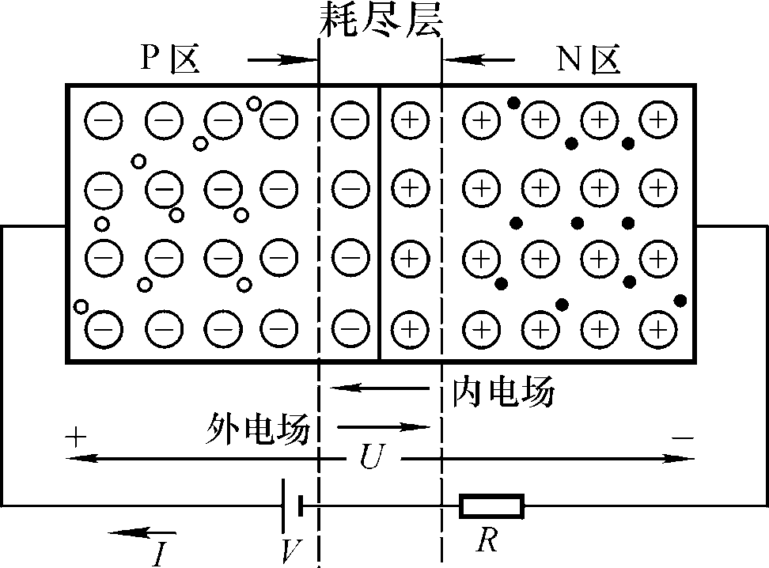
PN 结的单向导电性
PN结加正向电压导通：
耗尽层变窄，扩散运动加剧，由于外电源的作用，形成扩散电流，PN结处于导通状态。
必要吗？

Slide 11
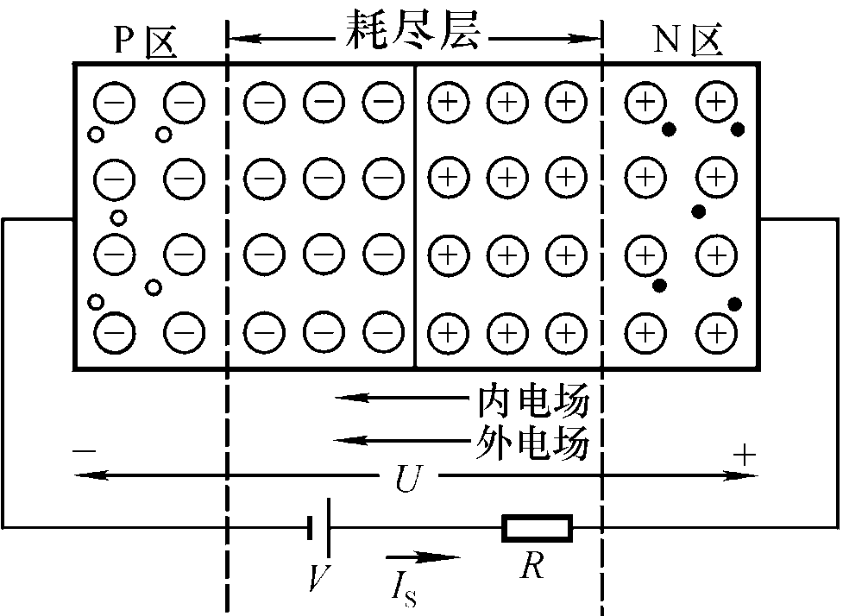
PN结加反向电压，正确
的说法是？
A. 耗尽层变窄
B. 加剧扩散运动
C. 削弱漂移运动
D. PN结截止

Slide 12
单选题
1分
PN结加反向电压，正确
的说法是？
A
耗尽层变窄
B
加剧扩散运动
C
削弱漂移运动
D
PN结截止
提交

Slide 13
PN 结的单向导电性
PN结加正向电压导通：
耗尽层变窄，扩散运动加剧，由于外电源的作用，形成扩散电流，PN结处于导通状态。
PN结加反向电压截止：
耗尽层变宽，阻止扩散运动，有利于漂移运动，形成漂移电流。由于电流很小，故可近似认为其截止。

Slide 14
四、PN 结的电容效应
1. 势垒电容
PN结外加电压变化时，空间电荷区的宽度将发生变化，有电荷的积累和释放的过程，与电容的充放电相同，其等效电容称为势垒电容C_{b}。（内电场）
2. 扩散电容
PN结外加的正向电压变化时，在扩散路程中载流子的浓度及其梯度均有变化，也有电荷的积累和释放的过程，其等效电容称为扩散电容C_{d}。 （外电场）
结电容：
结电容不是常量！若PN结外加电压频率高到一定程度，则失去单向导电性！

Slide 15
§1.2 半导体二极管
一、二极管的组成
二、二极管的伏安特性及电流方程
三、二极管的等效电路
四、二极管的主要参数
五、稳压二极管

Slide 16
二、二极管的伏安特性及电流方程
二极管i = f (u )之间的关系曲线，称为二极管的伏安特性曲线。
i/ mA
当二极管的反向电压增加到一定数值时，反向电流突然快速增加，此现象称为PN结的反向击穿。
60
正向特性
40
20
–50
–25
0
0.5
1.0
u / V
反向特性
– 0.002
热击穿——不可逆
二极管的电流和温升不断增加，使PN结的发热超过它的耗散功率。
击穿电压
U_{(BR)}
– 0.004
死区电压
图 1.3.3 二极管的伏安特性

Slide 17
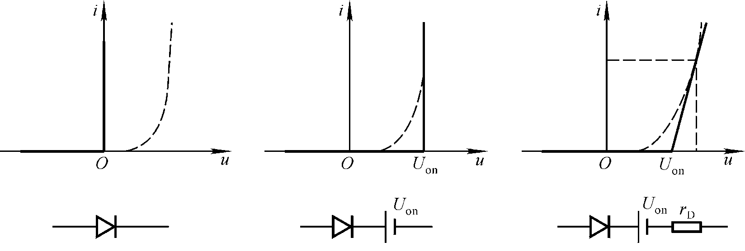
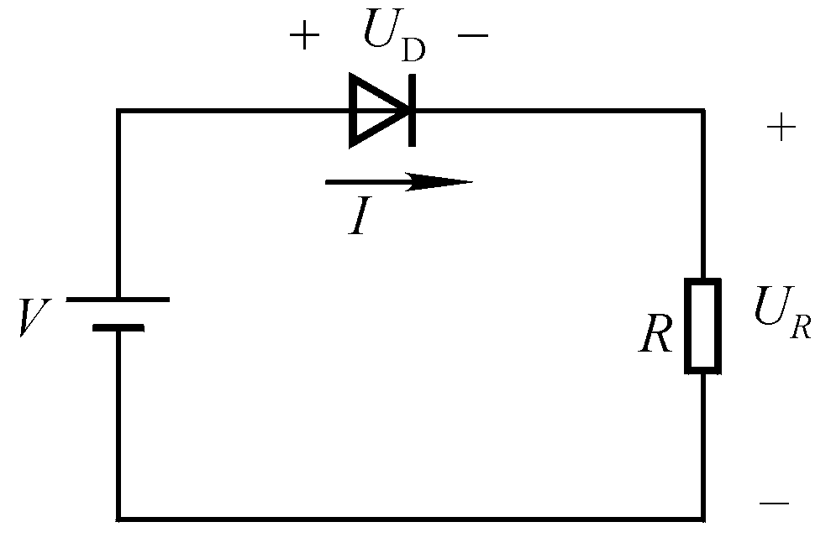
三、二极管的等效电路(静态电路)
为什么要等效？
1. 将伏安特性折线化
导通时△i与△u成线性关系
理想
二极管
理想开关
导通时 U_{D}＝0截止时I_{S}＝0
RD?
近似分析中最常用
导通时U_{D}＝U_{on}
截止时I_{S}＝0
应根据不同情况选择不同的等效电路！
？
100V？

Slide 18
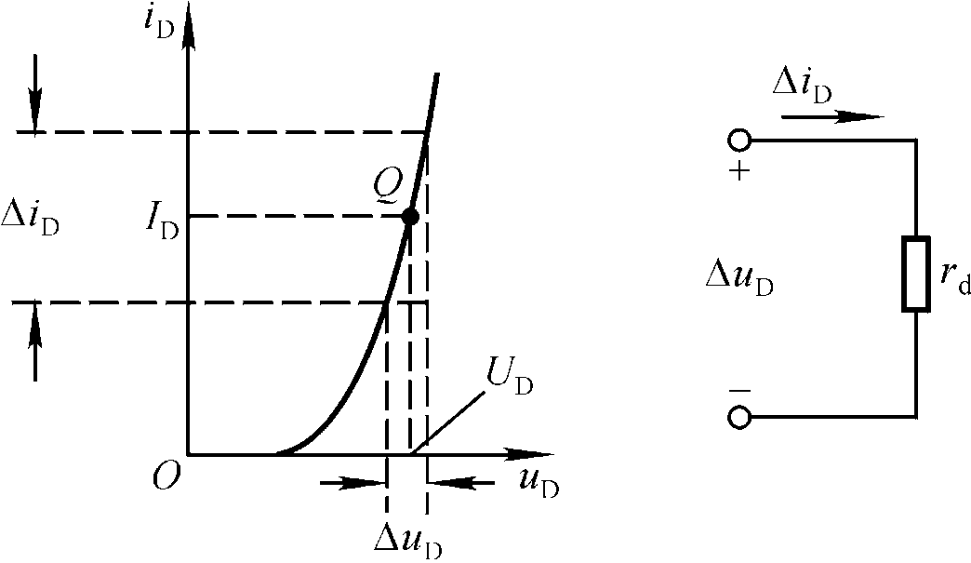
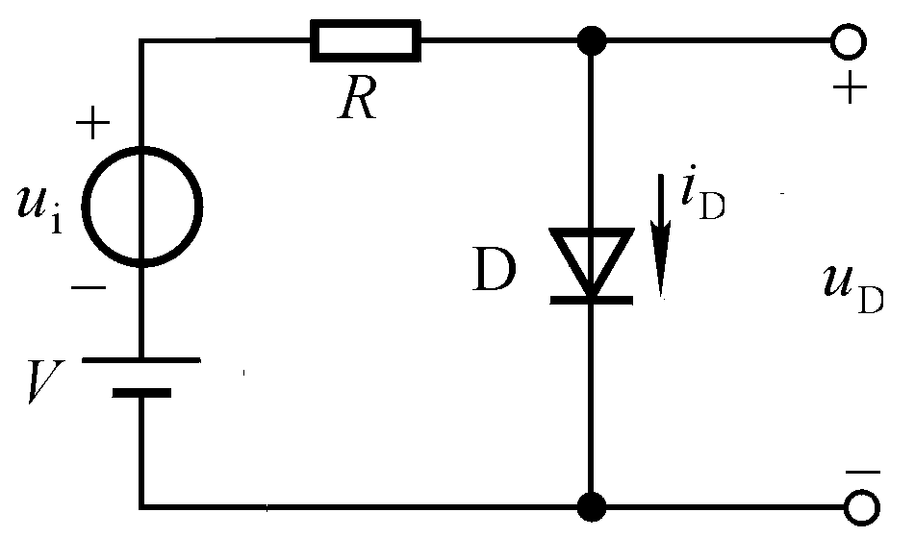
2. 微变等效电路
当二极管在静态基础上有一动态信号作用时，则可将二极管等效为一个电阻，称为动态电阻，也就是微变等效电路。
u_{i}=0时直流电源作用
小信号作用
Q越高，r_{d}越小。
静态电流

Slide 19
2. 微变等效电路-小信号模型
Q点也称为偏置点或静态点，是在未施加输入信号的有源器件的指定端子处的稳态直流电压或电流。
此外，Q点是由器件特性定义的二极管正向电压和电流之间的关系。因此，在直流负载线上只有一处二极管电压和电流与电路条件兼容。也就是说，Q点是最佳正向电压和正向电流收敛的交点，也是二极管最佳工作点。
二极管工作在正向特性的某一小范围内时，其正向特性可以等效成一个微变电阻。
即
根据
得Q点处的微变电导
则
常温下（T=300K）

Slide 20
单选题
1分
下列有关二极管导通状态下，RD 、rD 、rd 的说法正确的是（ ）。
A
RD、rD均为静态参数，rd为动态参数
B
rD＜rd ＜RD
C
RD < rd < rD
D
rD 和 rd 的大小关系与Q点有关
提交

Slide 21
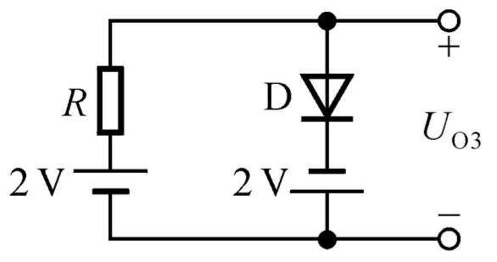
讨论：
2. 如何判断二极管的工作状态？
a.单个二极管
看管子两端电压！
C
∵ uAB=4V,
且刚上电时i=0，
A
∴ uCB=4V
∴ D导通
B
假设D导通时压降0.7V
G
∴Uo3 = uCB+uBG
= 0.7-2= -1.3V

Slide 22
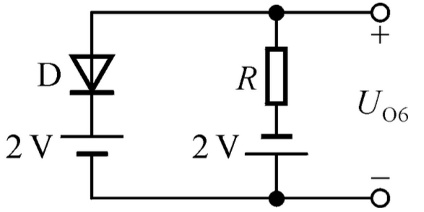
单选题
1分
假设D正向压降为0.7V，求UO6
C
A
2.7V
-2V
A
B
B
G
C
0V
D
2V
E
以上都不对
提交

Slide 23
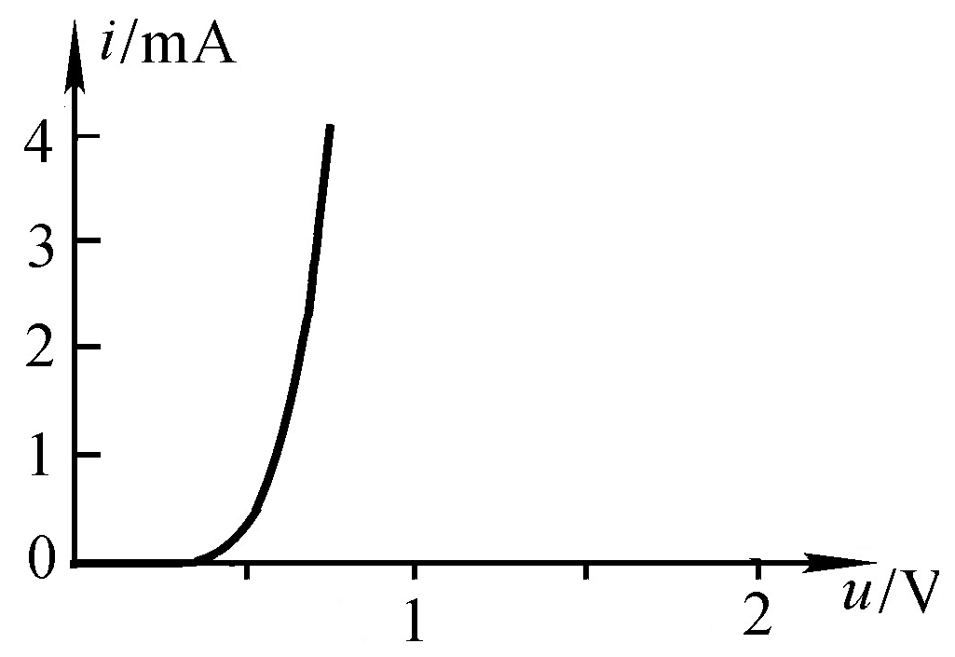
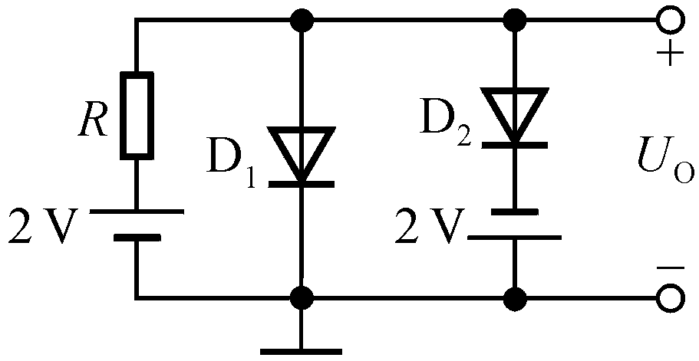
讨论：
2. 如何判断二极管的工作状态？
b）两个二极管
假设D1导通
假设检验！
∵ uA=0,
∴uB=0.7V,
B
∵uC=-2V,
∴uBC=2.7V,
假设D1截止
电路刚上电时
P
C
∵ uA=0,
∴uPC=4V,
A
∴ D2导通,
∴uBC=0.7V, uB=-1.3V
假设二极管处于某个状态，检验另一个二极管的电压
是否合理。
Si二极管要么 反偏截止 ，要么 正偏导通压降0.7V
为什么正偏导通时压降近似是0.7v，不是1.58v，41.5v???

Slide 24
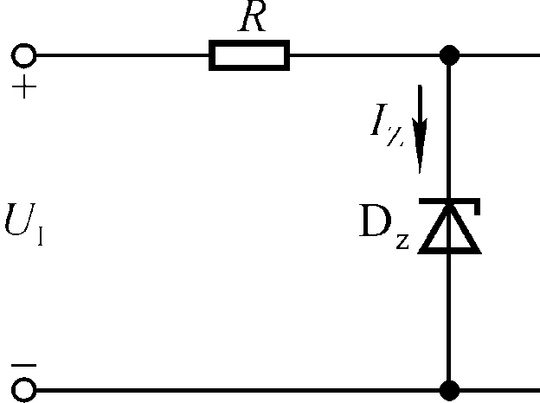
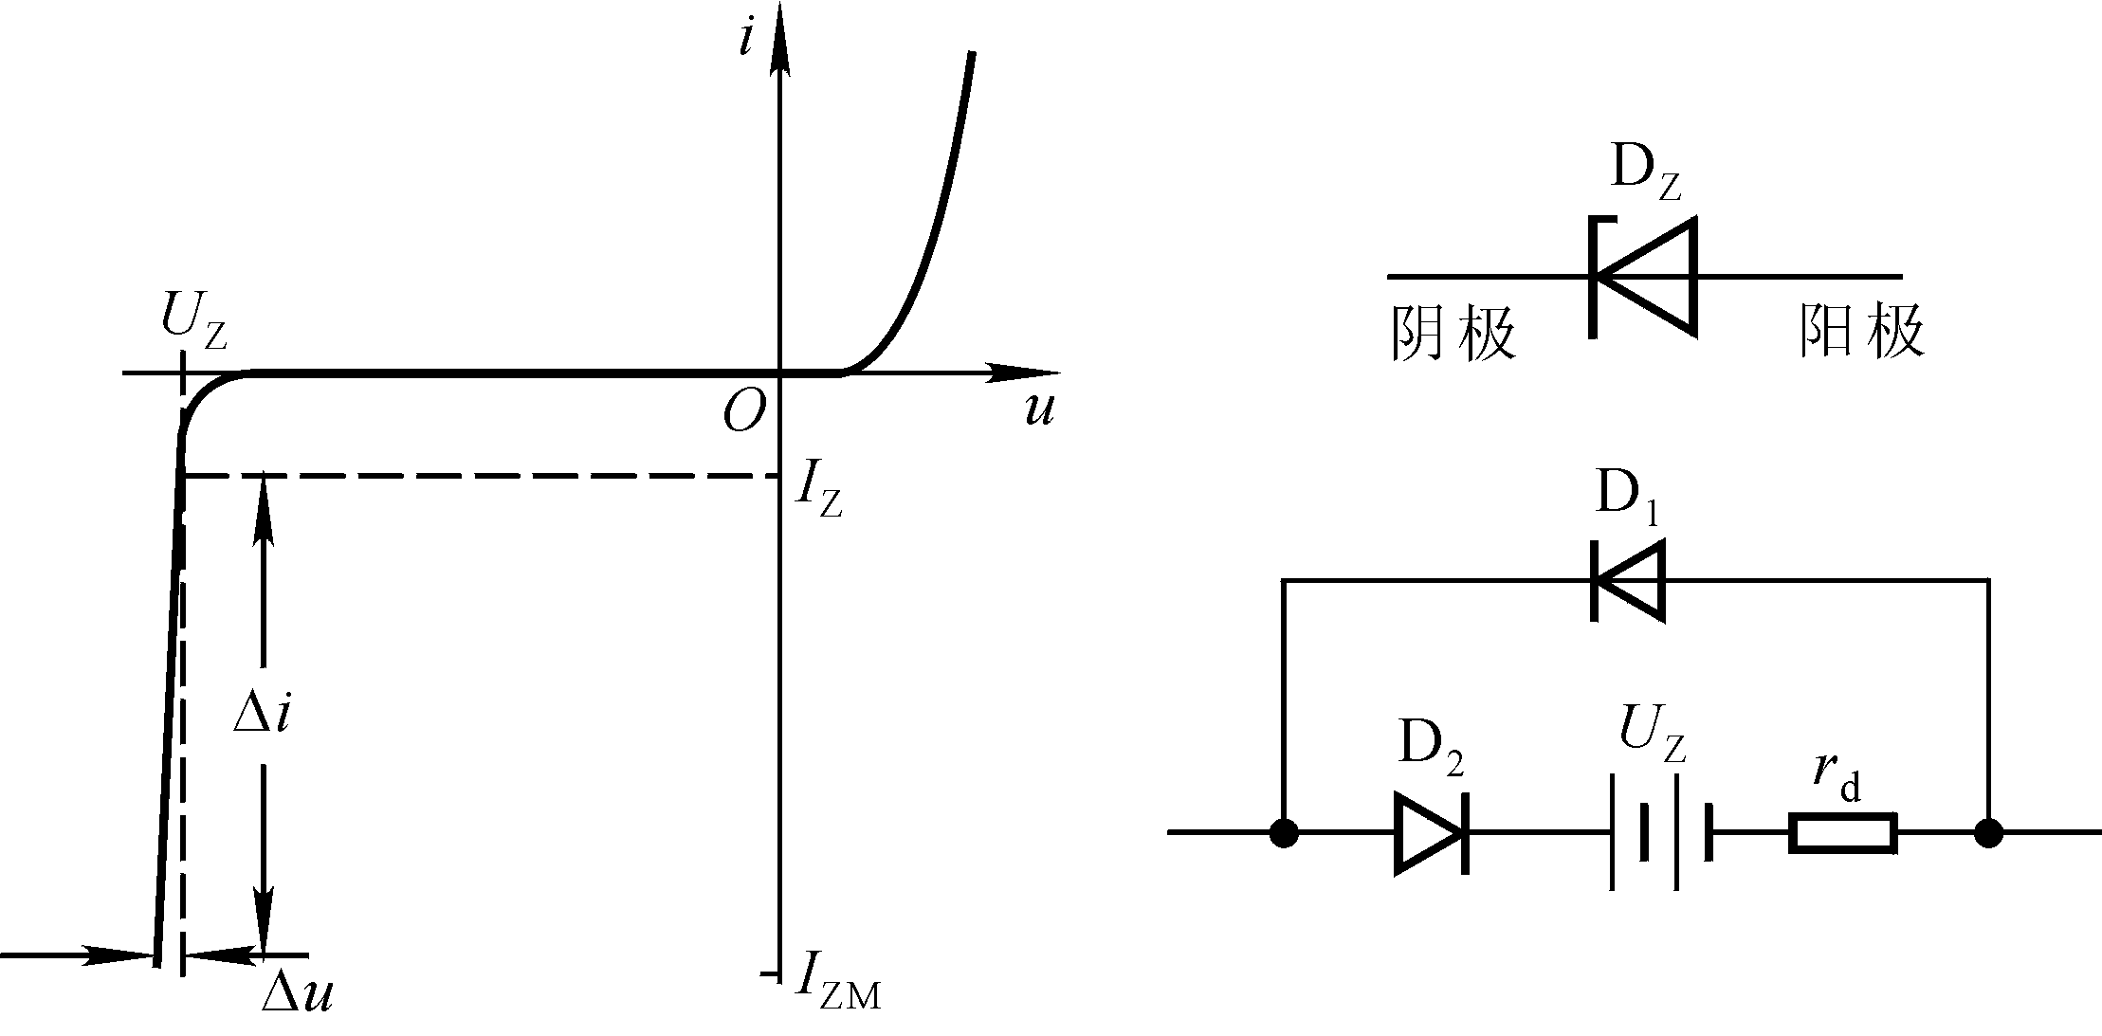
五、稳压二极管
限流电阻
1. 伏安特性
由一个PN结组成，反向击穿后在一定的电流范围内端电压基本不变，为稳定电压。
斜率？
进入稳压区的最小电流
2. 主要参数
不至于损坏的最大电流
稳定电压U_{Z}、稳压区最小电流I_{Z}
最大功耗P_{ZM}＝ I_{ZM} U_{Z}
动态电阻r_{z}＝ΔU_{Z} /ΔI_{Z}
若稳压管的电流太小则不稳压，若稳压管的电流太大则会因功耗过大而损坏，因而稳压管电路中必需有限制稳压管电流的限流电阻！

Slide 25
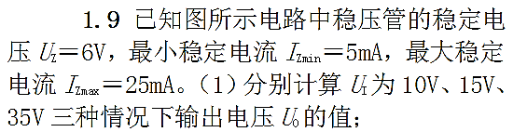
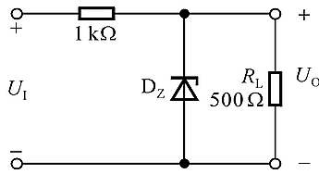
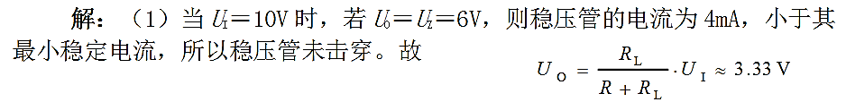
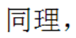
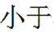
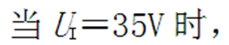
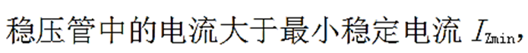
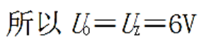
例
假设-检验
假设稳压-检验二极管电流
,
-8mA
小于最大稳定电流Izmax
也可假设不稳压（截止）-检验二极管电压

Slide 26
单选题
1分
此处添加题目描述
已知稳压管的稳定电压Uz=6V，最小稳定电流IZmin=5mA，最大稳定电流为IZmax=25mA。若UI=50V，则DZ会出现什么现象？例
A
Dz处于稳压状态；
C
Dz处于导通状态；
B
Dz处于截止状态；
D
Dz烧毁。
提交

Slide 27
单选题
1分
此处添加题目描述
已知稳压管的稳定电压Uz=6V，最小稳定电流IZmin=5mA，最大稳定电流为IZmax=25mA。若UI=35V时负载开路，则DZ会出现什么现象？例
A
Dz处于稳压状态；
C
Dz处于导通状态；
B
Dz处于截止状态；
D
Dz烧毁。
提交

Slide 28
§1.3 晶体三极管
一、晶体管的结构和符号
二、晶体管的放大原理
三、晶体管的共射输入特性和输出特性
四、温度对晶体管特性的影响
五、主要参数

Slide 29
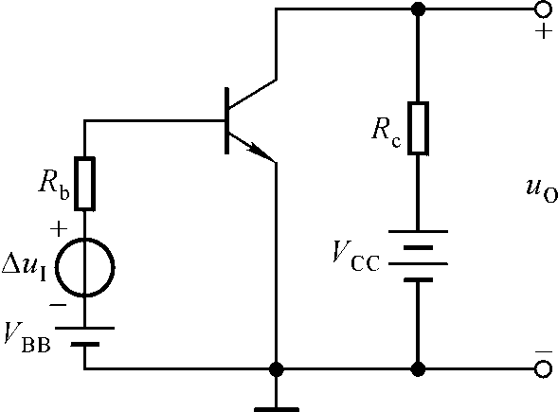
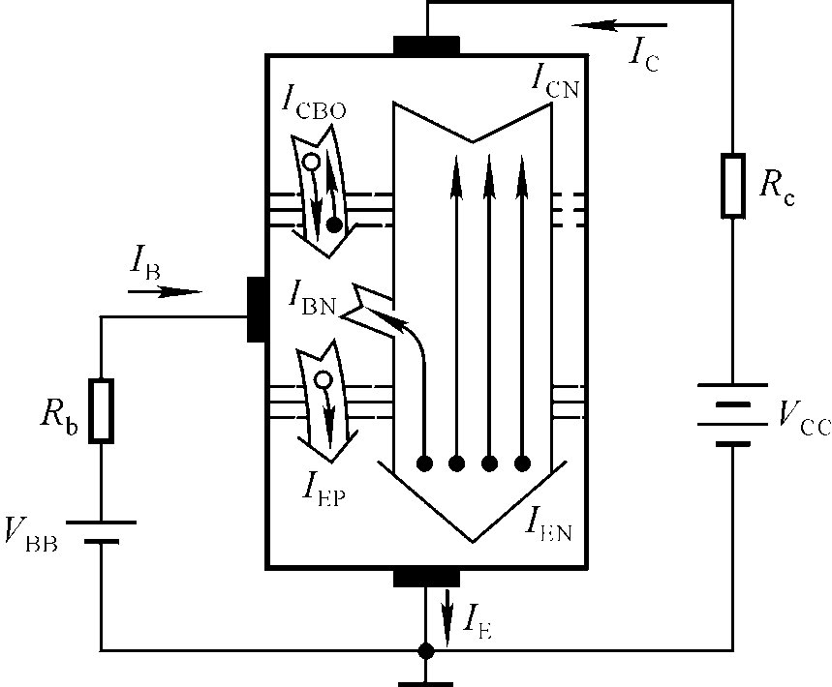
二、晶体管的放大原理（以NPN为例）
少数载流子的运动
因集电区面积大，在外电场作用下大部分扩散到基区的电子漂移到集电区
因基区薄且多子浓度低，使极少数扩散到基区的电子与空穴复合
因发射区多子浓度高使大量电子从发射区扩散到基区
基区空穴的扩散
扩散运动形成发射极电流I_{E}，复合运动形成基极电流I_{B}，漂移运动形成集电极电流I_{C}。

Slide 30
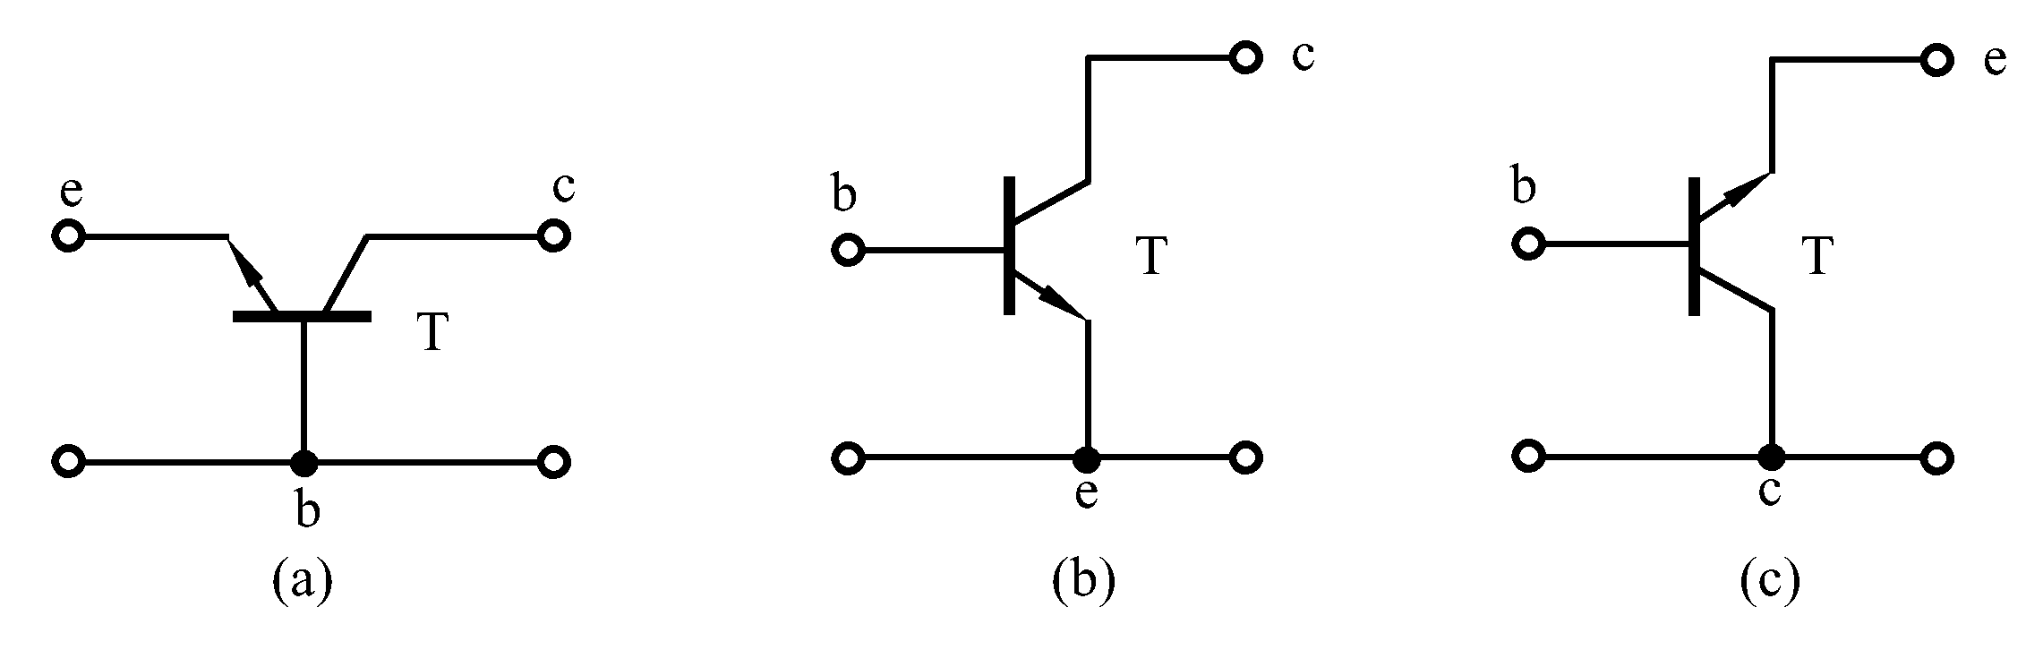
1.3 晶体三极管
3. 三极管的三种组态及放大作用
（1）BJT的三种组态
(a) 共基极接法，基极作为公共电极，用CB表示；
(b) 共发射极接法，发射极作为公共电极，用CE表示；
(c) 共集电极接法，集电极作为公共电极，用CC表示。
Notes:
30

Slide 31
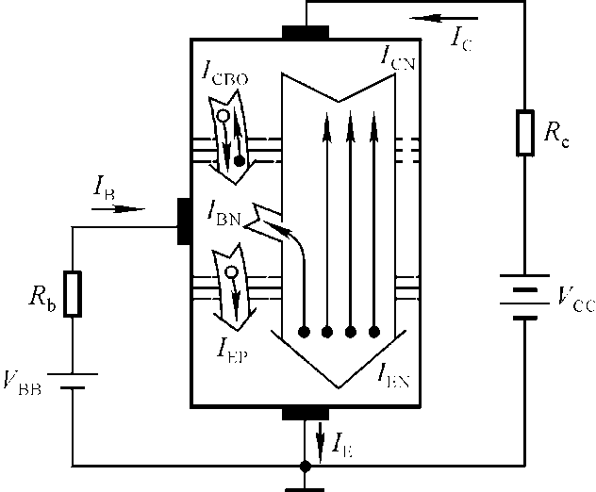
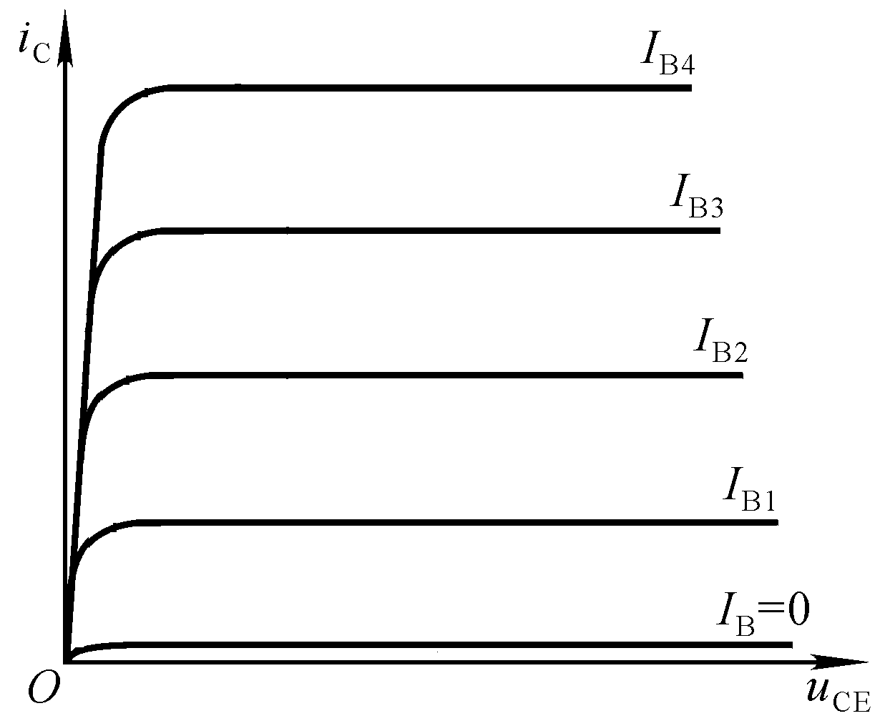
2. 输出特性
Sim！
对应于一个I_{B}就有一条i_{C}随u_{CE}变化的曲线。
饱和区
为什么u_{CE}较小时i_{C}随u_{CE}变化很大？
为什么进入放大状态曲线几乎是横轴的平行线？
放大区
截止区
β是常数吗？什么是理想晶体管？什么情况下 ?

Slide 32
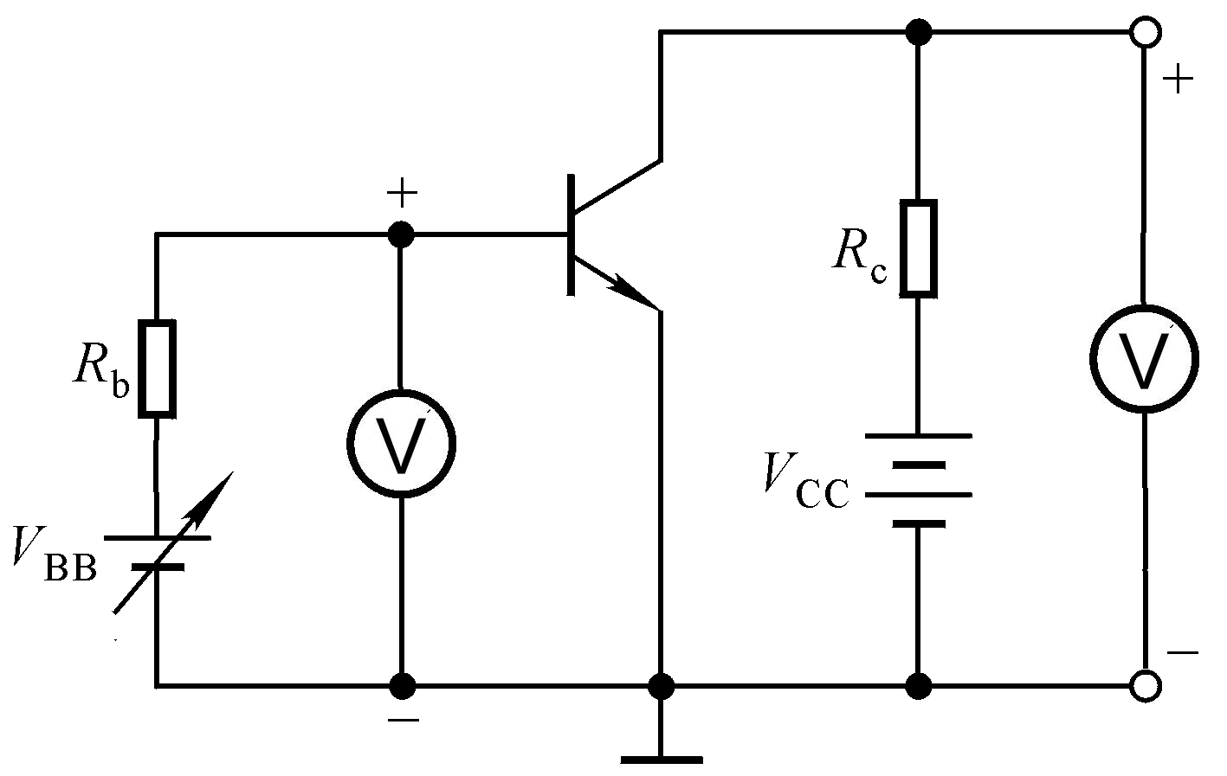
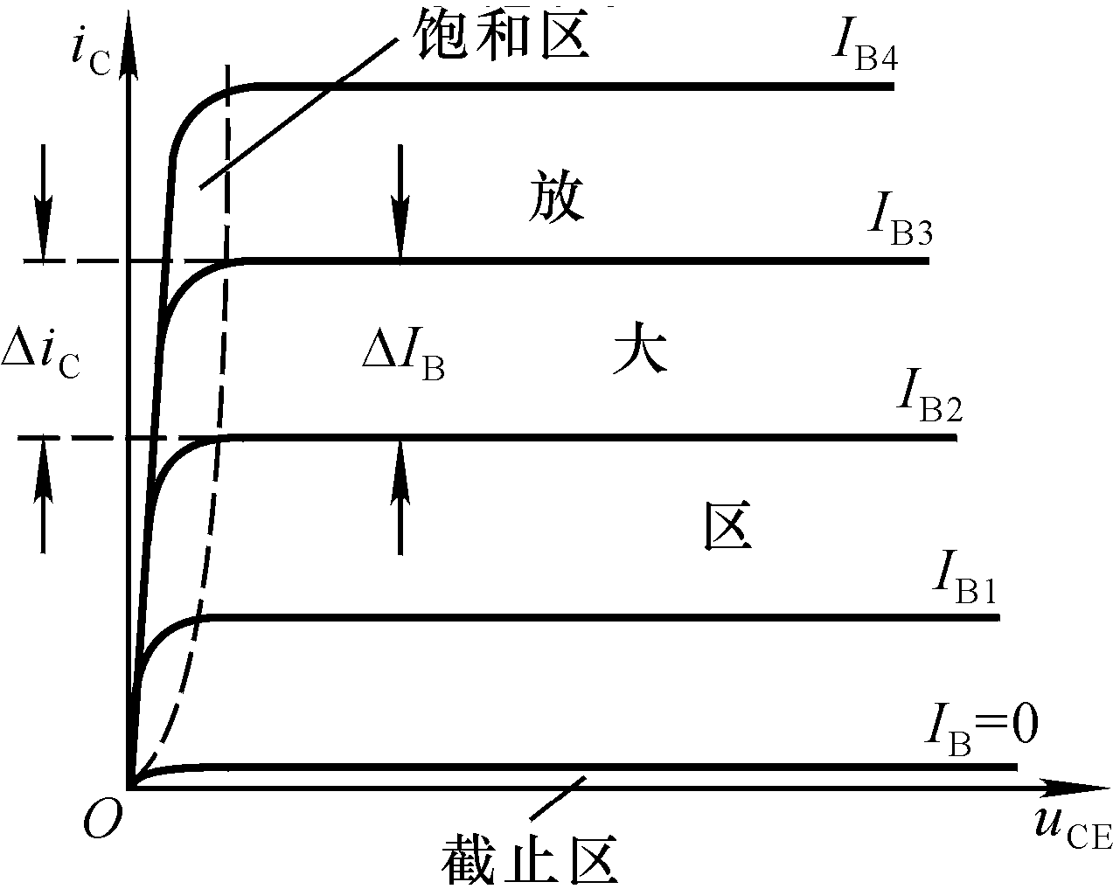
晶体管的三个工作区域
状态 | u_{BE} | u_{CE} | i_{C}
截止 | ＜U_{on} | V_{CC} | I_{CEO}
放大 | ≥ U_{on} | ≥ u_{BE} | βi_{B}
饱和 | ≥ U_{on} | ≤ u_{BE} | ＜βi_{B}
NPN型！
晶体管工作在放大状态时，晶体管输出端口的电流 i_{C}几乎仅仅决定于输入端口的电流 i_{B}，即可将输出端口等效为电流 i_{B} 控制的电流源i_{C} 。

Slide 33
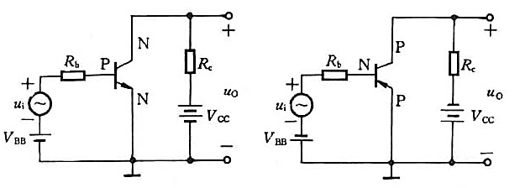
放大状态
电压降方向
电压降方向
NPN型
PNP型
C
C
B
B
E
E
PNP型！
状态 | u_{EB} | u_{EC} | i_{C}
截止 | ＜U_{on} | V_{CC} | I_{ECO}
放大 | ≥ U_{on} | ≥ u_{EB} | βi_{B}
饱和 | ≥ U_{on} | ≤ u_{EB} | ＜βi_{B}

Slide 34
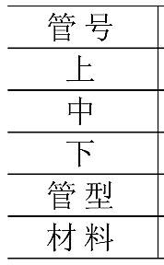
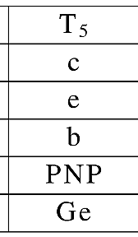
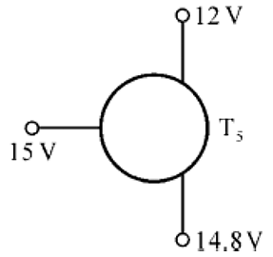
某放大状态的晶体管的直流电位如图所示，请依次标出上、中、下三端的极性，并说明是硅管还是锗管，是PNP型还是NPN型。
c
Ge
e
b
Step1:观察三端的电位大小关系，电位处于中间的端子是b极；
Step2:寻找与b极差0.2V（Ge管）或是0.7V （Si管）的端子，该极为e极，剩下的一极为c极；
Step3:观察b、c、e极的电位大小关系，若 uc>ub>ue，为NPN型管，否则为PNP型管。

Slide 35
第二章 基本放大电路
§2.1 放大的概念与放大电路的性能指标
§2.2 基本共射放大电路的工作原理
§2.3 放大电路的分析方法
§2.4 静态工作点的稳定
§2.5 晶体管放大电路的三种接法
§2.6 场效应管及其基本放大电路

Slide 36
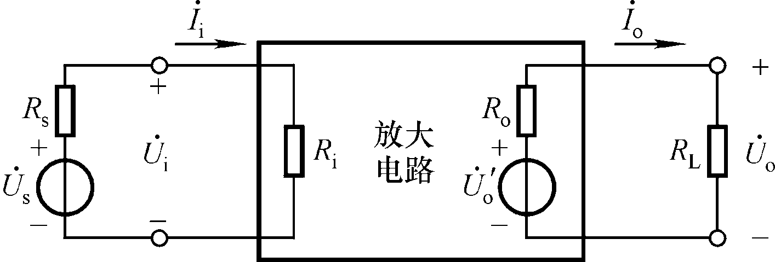
二、性能指标
1. 输入电阻和输出电阻
从输入端看进去的
等效电阻
将输出等效成有内阻的电压源，内阻就是输出电阻。
输入电压与输入电流有效值之比。
空载时输出电压有效值
带R_{L}时的输出电压有效值

Slide 37
2. 放大倍数：输出量与输入量之比
电压放大倍数是最常被研究和测试的参数

Slide 38
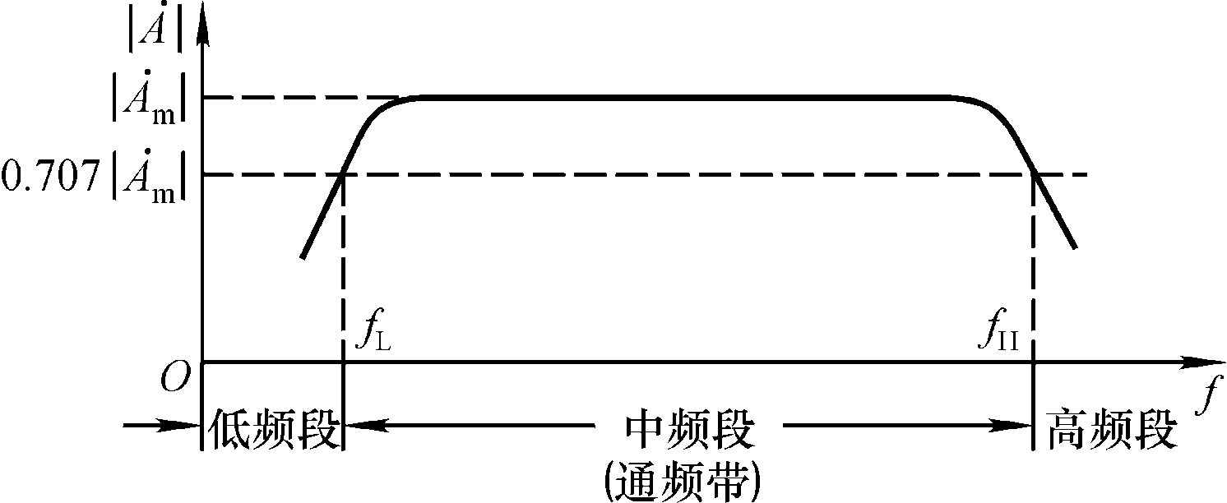
3. 通频带
衡量放大电路对不同频率信号的适应能力。
由于电容、电感及PN结的电容效应，使放大电路在信号频率较低和较高时电压放大管放大倍数数值下降，并产生相移。
下限频率
上限频率

Slide 39
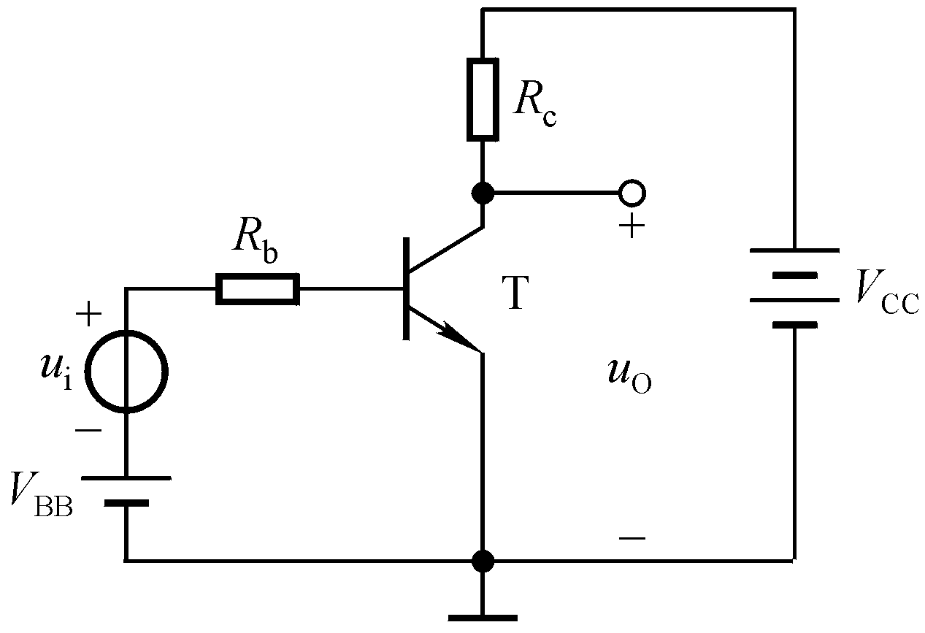
一、电路的组成及各元件的作用
V_{BB}、R_{b}：使U_{BE}＞ U_{on}，且有合适的I_{B}。
V_{CC}：使U_{CE}≥U_{BE}，同时作为负载的能源。
R_{c}：将Δi_{C}转换成Δu_{CE}(u_{o}) 。
动态信号作用时：
电压—电流---电压
输入电压u_{i}为零时，晶体管各极的电流、b-e间的电压、管压降称为静态工作点Q，记作I_{BQ}、 I_{CQ}（I_{EQ}）、 U_{BEQ}、 U_{CEQ}。

Slide 40
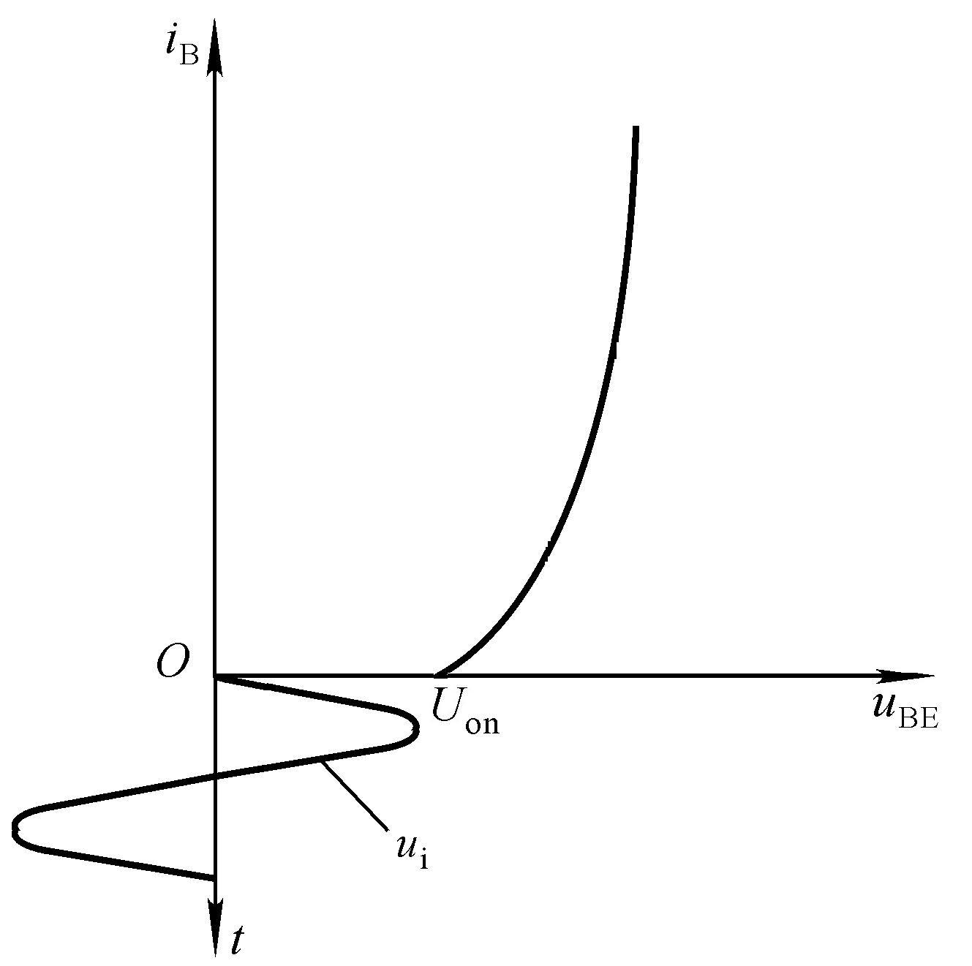
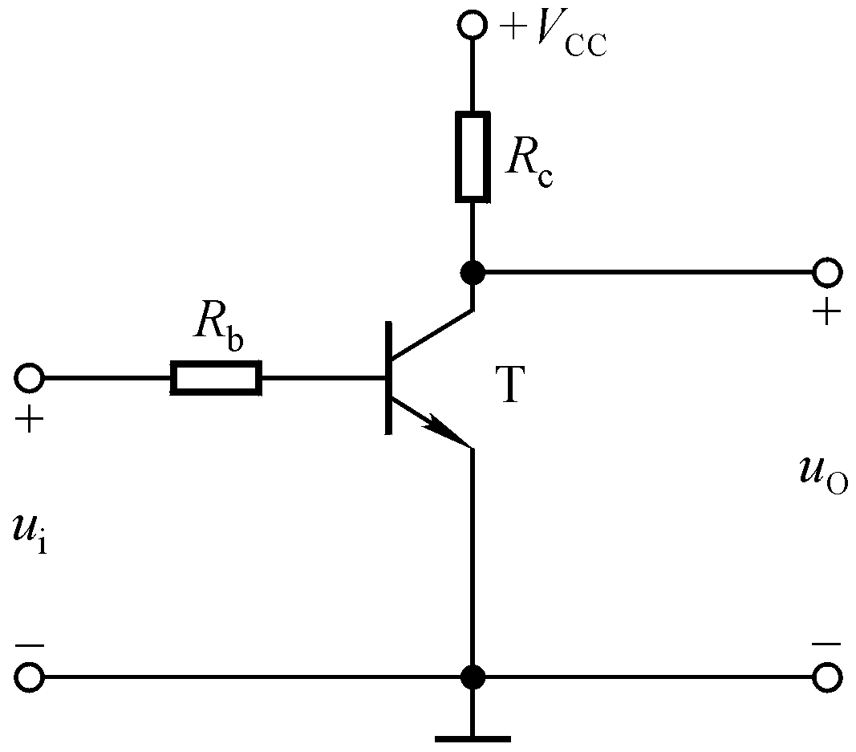
二、设置静态工作点的必要性
放大的对象是动态信号，与Q点合不合适有关系吗？
输出电压必然截止失真！
设置合适的静态工作点，首先要解决失真问题
Q点几乎影响着所有的动态参数！
谈放大，首谈Q点

Slide 41
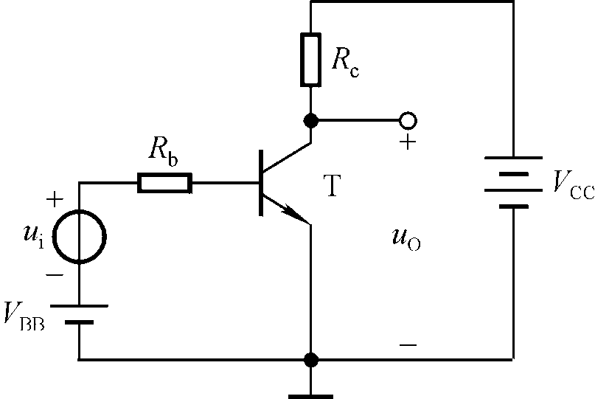
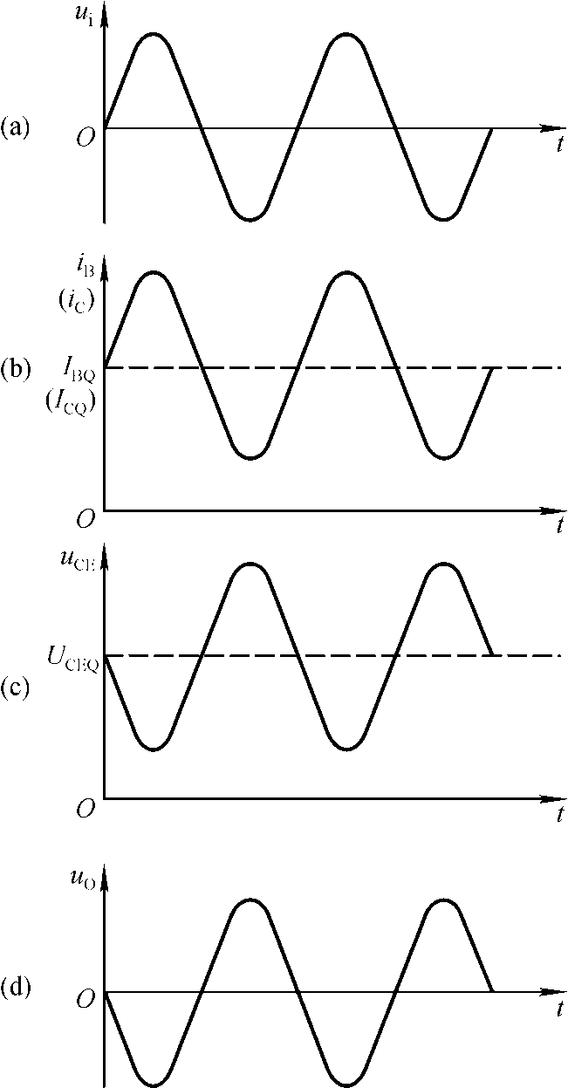
三、基本共射放大电路的波形分析
动态信号驮载在静态之上
与i_{C}变化方向相反
饱和失真
截止失真
要想不失真，就要在信号的整个周期内保证晶体管始终工作在放大区！
输出和输入反相！
底部失真
顶部失真

Slide 42
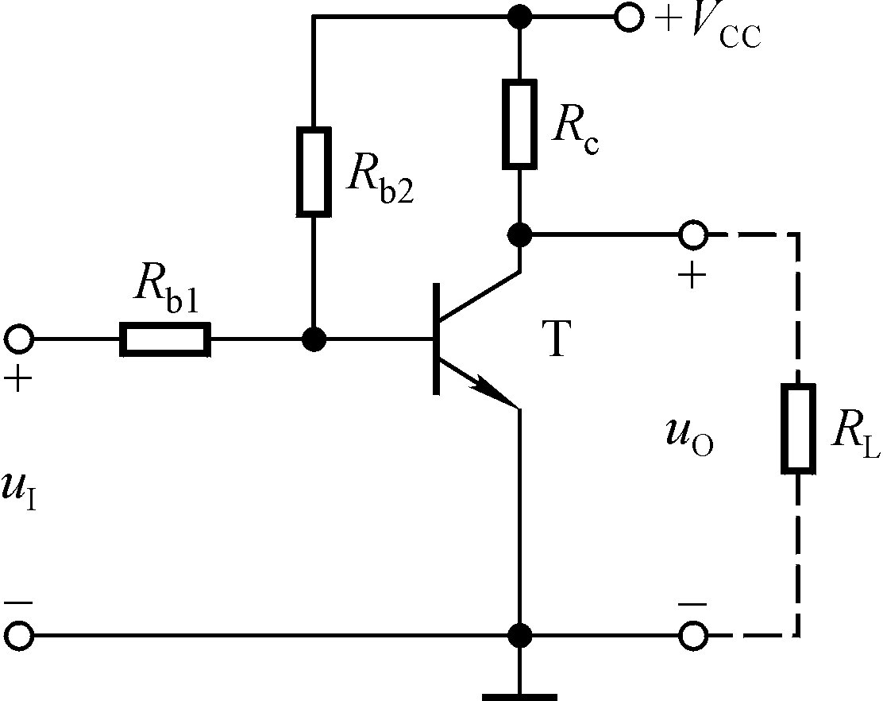
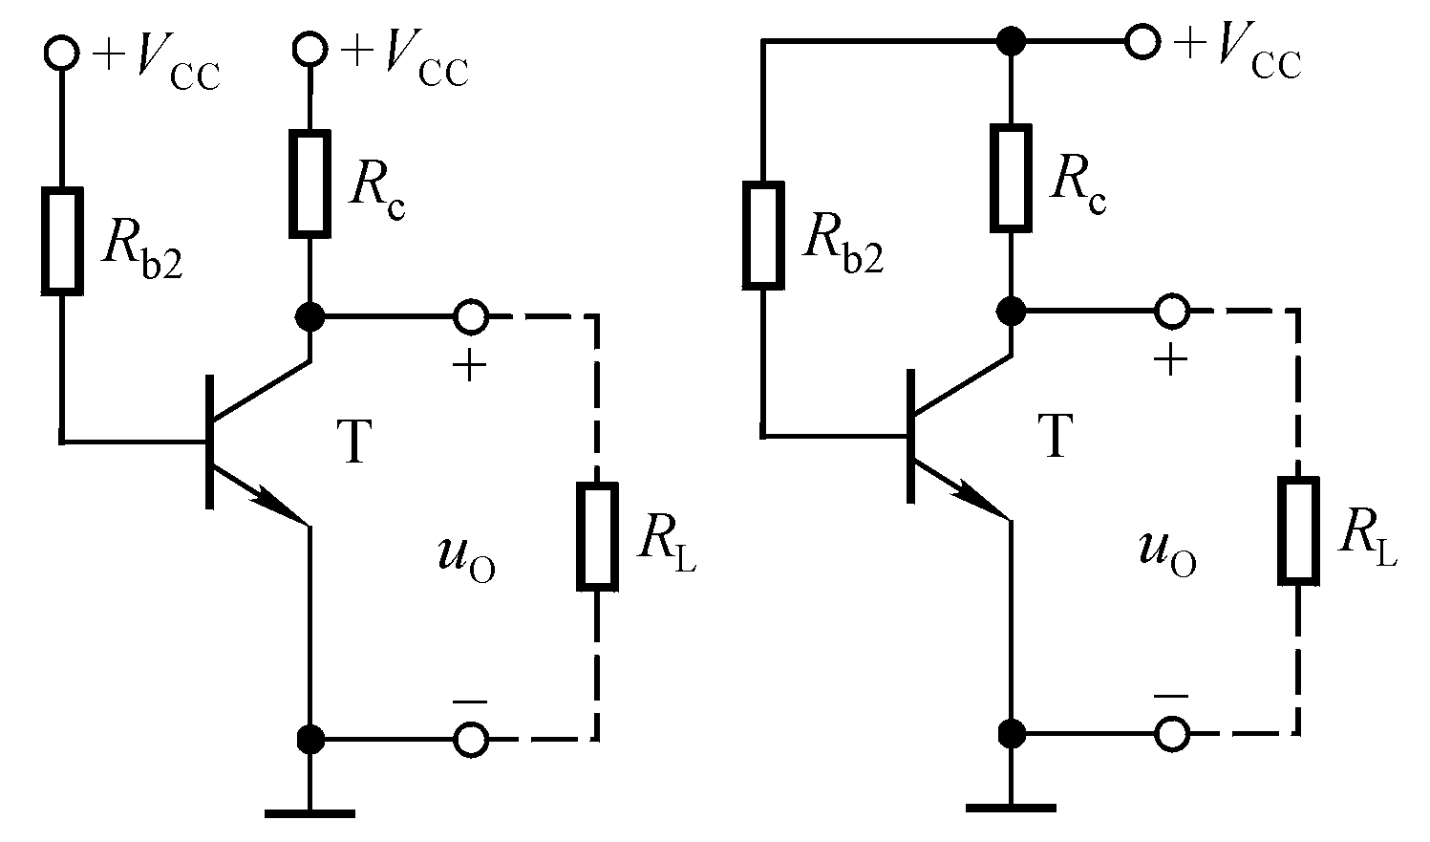
两种实用放大电路：（1）直接耦合放大电路
－ ＋
U_{BEQ}
将两个电源合二为一
有交流损失
有直流分量
问题？
1. 两种电源
2. 信号源与放大电路不“共地”
动态时，V_{CC}和u_{I}同时作用于晶体管的输入回路。
共地，且要使信号驮载在静态之上
如何改进？

Slide 43
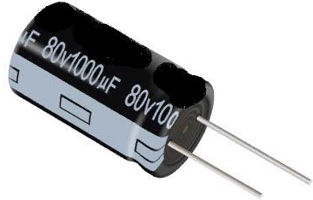
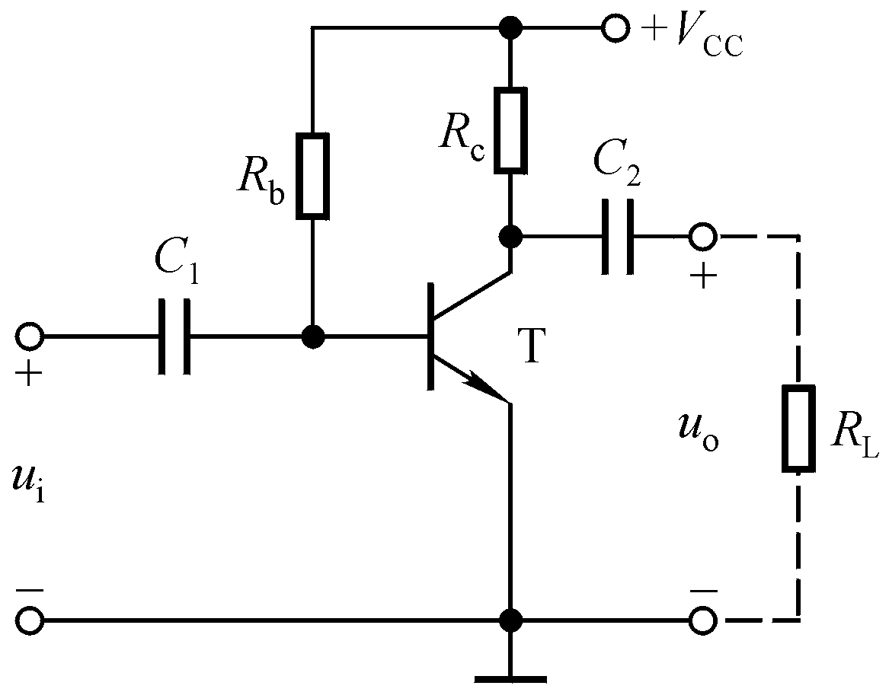
两种实用放大电路：（2）阻容耦合放大电路
C₁、C₂为耦合电容！
耦合电容的容量应足够大，即对于交流信号近似为短路。其作用是“隔离直流、通过交流”。
一般为10μF以上
静态时，C₁、C₂上电压？
铝电解电容
有极性！
静态+动态时，
u_{BE}＝u_{i}＋U_{BEQ}，
信号驮载在静态之上，
负载上只有交流信号。

Slide 44
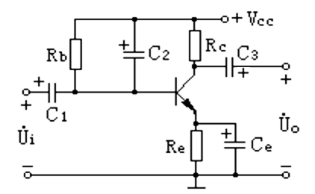
多选题
1分
该电路能否实现正常放大？
A
能
不能，C1极性必须反接
B
C
不能，C1必须短路
D
不能，C2极性应反接
E
不能，C2必须短路
F
不能，C2必须断路
I
不能，Ce极性必须反接
G
不能，C3极性必须反接
J
不能，Vcc必须改为-Vcc
H
不能，C3必须断路
提交

Slide 45
L5 图解法

Slide 46
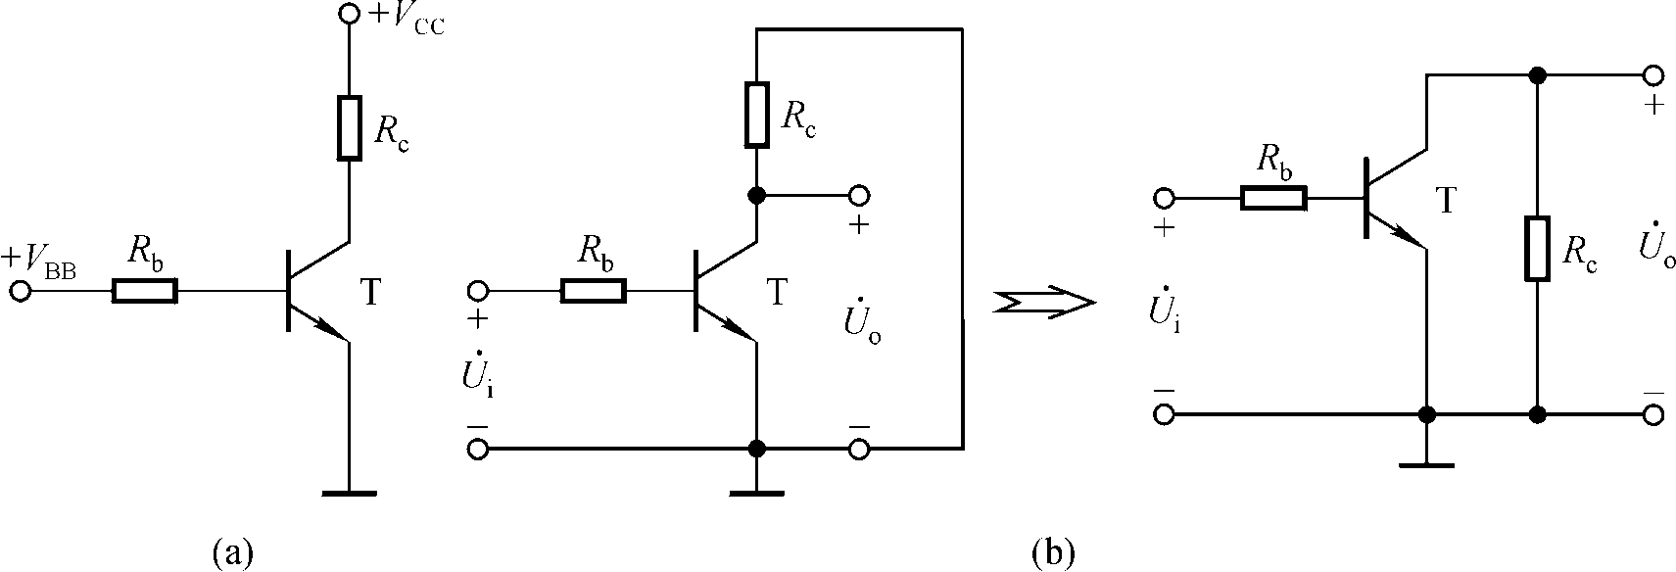

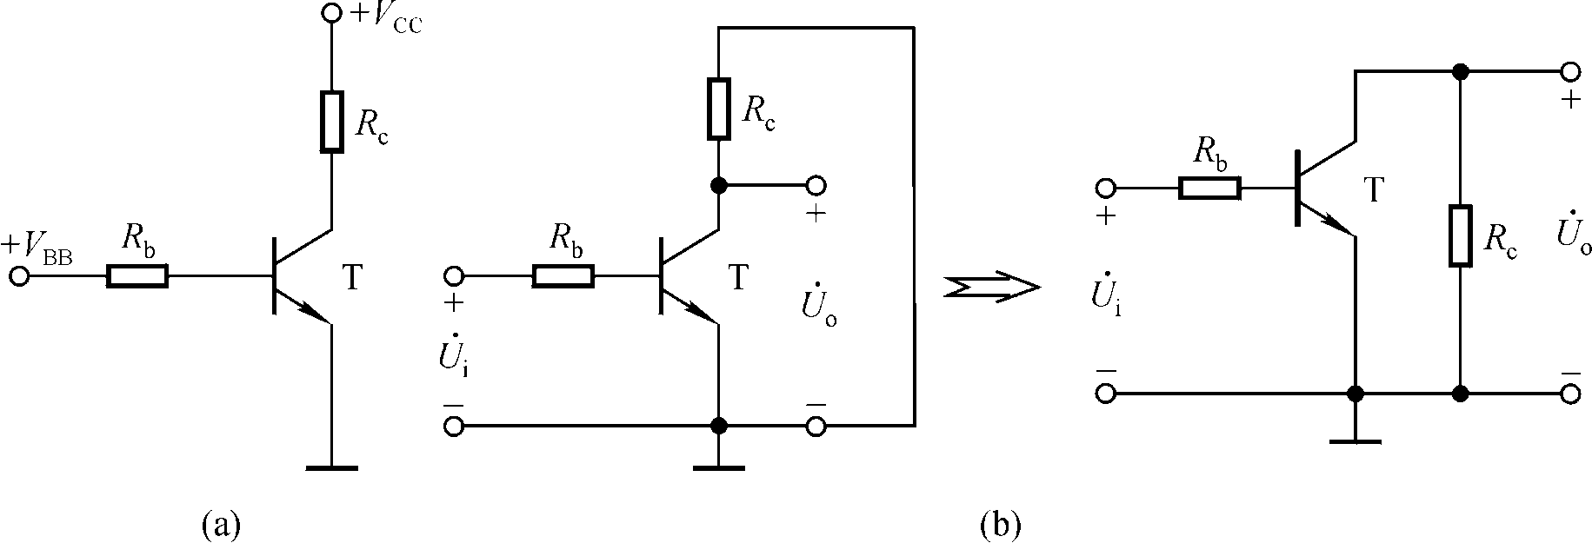
通常，放大电路中直流电源的作用和交流信号的作用共存，这使得电路的分析复杂化。为简化分析，将它们分开作用，引入直流通路和交流通路的概念。
基本共射放大电路的直流通路和交流通路
直流通路
交流通路

Slide 47
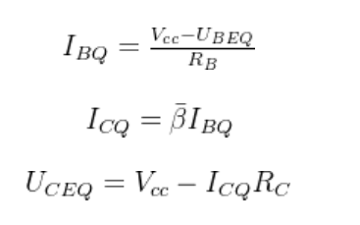
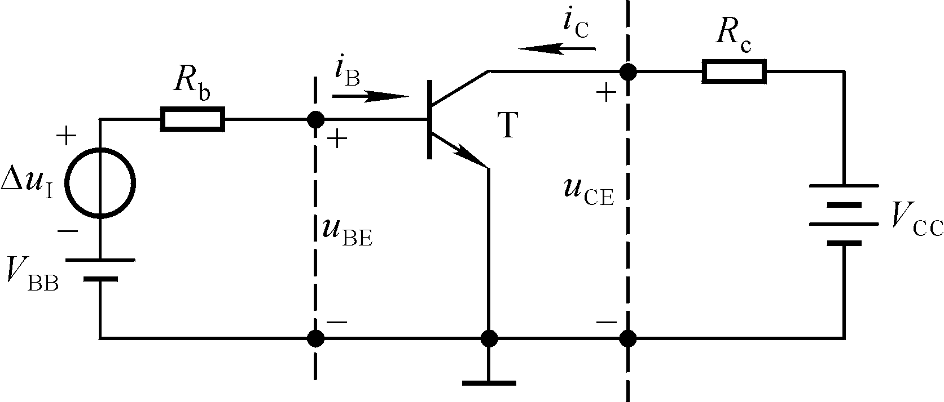


图解法 应实测特性曲线
1. 静态分析：图解二元方程
电路特点：空载
负载线
输入回路负载线
Q
Q
I_{BQ}
I_{CQ}
I_{BQ}
U_{BEQ}
U_{CEQ}

Slide 48



2. 电压放大倍数的分析
斜率不变
电路特点：空载

Slide 49




3. 失真分析（图解法）
截止失真
表现：
I_{BQ} 过小、U_{BEQ}接近U_{on}
I_{CQ} 过小、U_{CEQ}接近VCC
截止失真是在输入回路首先产生失真！
如何消除？ 增大V_{BB}，即向右平移输入回路负载线。
减小R_{b}能消除截止失真吗？
增大R_{C}？
误区：减小R_{b}后，Q点升高了呀，给 iB 和 uBE 负向变化的空间确实增大了呀，按道理是可以消除截止失真的啊？(R_{b}减小后， iB 和 uBE负向变化量也会增大)

Slide 50




：输出回路产生失真。
饱和失真
R_{c}↓或V_{CC}↑
R_{b}↑或β↓或V_{BB} ↓
表现：
I_{BQ} 、U_{BEQ}过大
对动态参数的影响？
I_{CQ} 过大、U_{CEQ}接近U_{CES}
这可不是
好办法！
增大R_{b}，减小R_{c}，减小β，减小V_{BB}，增大V_{CC}。
如何消除：
最大不失真输出电压U_{om} ?
比较（ U_{CEQ} － U_{CES}）与（ V_{CC}－ U_{CEQ} ），取其小者，除以 。

Slide 51

单选题
1分
讨论二
已知：T为硅管，V_{CC}＝12V
R_{b}＝1130kΩ，R_{c}＝5kΩ ，
β＝100。 Q＝？
A
U_{BEQ}＝0.7V I_{BQ}＝0.01mA U_{CEQ}＝7V I_{CQ}＝1mA
B
U_{BEQ}＝0.7V I_{BQ}＝0.1mA U_{CEQ}＝0V I_{CQ}＝4mA
C
U_{BEQ}＝0.7V I_{BQ}＝0.01mA U_{CEQ}＝11.95V I_{CQ}＝0.01mA
D
U_{BEQ}＝0.7V I_{BQ}＝0.01mA U_{CEQ}＝9V I_{CQ}＝1mA
提交

Slide 52



讨论二：基本共射放大电路（带载）的静态分析
为什么用图解法求解I_{BQ}和U_{BEQ}？
Q
I_{BQ}≈35μA
U_{BEQ}≈0.65V
+
16V
_

Slide 53

L6 等效电路法
半导体器件的非线性特性使放大电路的分析复杂化。利用线性元件建立模型，来描述非线性器件的特性。
1. 直流模型：适于Q点的分析
输入回路等效为恒压源
输出回路等效为电流控制的电流源

Slide 54
L6 等效电路法
半导体器件的非线性特性使放大电路的分析复杂化。利用线性元件建立模型，来描述非线性器件的特性。
1. 直流模型：适于Q点的分析
输入回路等效为恒压源
输出回路等效为电流控制的电流源

Slide 55


2. 晶体管的h参数等效模型（交流等效模型）
低频小信号模型
在交流通路中可将晶体管看成为一个二端口网络，输入回路、输出回路各为一个端口。

Slide 56

在低频、小信号作用下的关系式
电阻
无量纲
无量纲
电导
交流等效模型（按式子画模型）

Slide 57


讨论一：阻容耦合共射放大电路的静态分析和动态分析

Slide 58
L7 静态工作点的稳定
一、温度对静态工作点的影响
二、静态工作点稳定的典型电路
三、稳定静态工作点的方法

Slide 59

一、温度对静态工作点的影响
T（ ℃ ）→β↑→I_{CQ}↑
→Q’
I_{CEO}↑
Q’
若U_{BEQ}不变I_{BQ}↑
若温度升高时要Q’回到Q，则只有减小I_{BQ}
所谓Q点稳定，是指I_{CQ}和U_{CEQ}在温度变化时基本不变，这是靠I_{BQ}相对于I_{CQ}的反向变化得来的。

Slide 60

R_{e} 的作用
T(℃)↑→I_{C}↑→U_{E} ↑→U_{BE}↓（U_{B}基本不变）→ I_{B} ↓→ I_{C}↓
关于反馈的一些概念：
将输出量通过一定的方式引回输入回路影响输入量的措施称为反馈。
直流通路中的反馈称为直流反馈。
反馈的结果使输出量的变化减小的称为负反馈，反之称为正反馈。
ΔI_{C}通过R_{e}转换为ΔU_{E}影响U_{BE}
温度升高I_{C}增大，反馈的结果使之减小
R_{e}起直流负反馈作用，其值越大，反馈越强，Q点越稳定。

Slide 61
2. 稳定原理
为了稳定Q点，通常I₁>> I_{B}，即I₁≈ I₂；因此
基本不随温度变化。
设U_{BEQ}＝ U_{BE}＋ΔU_{BE}，若 U_{BE}>>ΔU_{BE}，则I_{EQ}稳定。

Slide 62
单选题
1分
R_{e}起直流负反馈作用，其值越大，反馈越强，Q点越稳定。 R_{e}的取值有上限和下限吗？
A
无上限、无下限
B
无上限、有下限
C
有上限、无下限
D
有上限、有下限
提交

Slide 63


多选题
1分
R_{b}上静态电压是否可忽略不计？
A
可以
B
与Rb1和Re阻值大小关系有关
C
与Rb2和Re阻值大小关系有关
D
与三极管T的β有关
提交

Slide 64
例2.4.1 在图示放大电路中，已知V_{CC}=12V, R_{C}= 6kΩ,
R_{E1}= 300Ω， R_{E2}= 2.7kΩ， R_{B1}= 60kΩ， R_{B2}= 20kΩ
R_{L}= 6kΩ ，晶体管β=50， U_{BE}=0.6V, 试求:
(1) 静态工作点 I_{B}、I_{C} 及 U_{CE}；
(2) 画出微变等效电路；
(3) 输入电阻r_{i}、r_{o}及 A_{u}。
+V_{CC}
R_{B1}
R_{C}
C₂
C₁
+
+
+
+
R_{B2}
R_{E1}
R_{L}
u_{o}
u_{i}
+
–
R_{E2}
C_{E}
–

Slide 65


Slide 66


Slide 67
§2.6 场效应管及其基本放大电路
一、场效应管
二、场效应管放大电路静态工作点的设置方法
三、场效应管放大电路的动态分析

Slide 68


一、场效应管（以N沟道为例）
单极型管∶噪声小、抗辐射能力强、低电压工作
场效应管有三个极：源极（s）、栅极（g）、漏极（d），对应于晶体管的e、b、c；有三个工作区域：截止区、恒流区、可变电阻区，对应于晶体管的截止区、放大区、饱和区。
1. 结型场效应管
结构示意图
漏极
符号
栅极
P
P
导电沟道
源极

Slide 69
场效应管的交流小信号模型
与双极型晶体管一样，场效应管也是一种非线性器件，在交流小信号情况下，也可以由它的线性等效电路—交流小信号模型来代替。
其中：g_{m}u_{gs}是压控电流源，它体现了输入电压对输出电流的控制作用。 称为低频跨导。 r_{ds}为输出电阻，类似于双极型晶体管的r_{ce}。

Slide 70
场效应管放大电路
1.共源放大电路

Slide 71
分析：
（1）画出共源放大电路的交流小信号等效电路。
（2）求电压放大倍数
则
（3）求输入电阻
（4）求输出电阻

Slide 72
共漏放大电路
分析：
（1）画交流小信号等效电路。
（2）电压放大倍数
由
得
（3）输入电阻

Slide 73
（4）输出电阻
由图有
所以

Slide 74

输出特性
预夹断轨迹，u_{GD}＝U_{GS（off）}
I_{DSS}
i_{D}几乎仅决定于u_{GS}
g-s电压控制d-s的等效电阻
可变电阻区
恒
流
区
Δi_{D}
击
穿
区
夹断电压
低频跨导：
夹断区（截止区）
不同型号的管子U_{GS（off）}、I_{DSS}将不同。

Slide 75



2. 绝缘栅型场效应管
开启电压u_{GS(th)}
大到一定值才开启
增强型管
衬底
高掺杂
SiO₂绝缘层
反型层
耗尽层
空穴
u_{GS}增大，反型层（导电沟道）将变厚变长。当反型层将两个N区相接时，形成导电沟道。

Slide 76

二、场效应管静态工作点的设置方法
1. 基本共源放大电路
根据场效应管工作在恒流区的条件，在g-s、d-s间加极性合适的电源
特点：
u_{D}>u_{G}>u_{S}
该电路还能用于设置哪类FET的Q点？

Slide 77

三、场效应管放大电路的动态分析
1. 场效应管的交流等效模型
与晶体管的h参数等效模型相类比：
近似分析时可认为其为无穷大！
根据i_{D}的表达式或转移特性可求得g_{m}。

Slide 78

2. 基本共源放大电路的动态分析
d
g
s
若R_{d}=3kΩ， R_{g}=5kΩ， g_{m}=2mS，则
与共射电路比较?

Slide 79


3. 基本共漏放大电路的动态分析
d
g
s
若R_{s}=3kΩ，g_{m}=2mS，则

Slide 80







基本共漏放大电路输出电阻的分析
若R_{s}=3kΩ，g_{m}=2mS，则R_{o}=?
与共集电路比较?

Slide 81
2.6.4 三种基本放大电路的性能比较
组态对应关系：
BJT
FET
CE
CS
CC
CD
CB
CG
电压增益：
BJT
FET
CE：
CS：
CC：
CD：
CB：
CG：

Slide 82
§3.1 多级放大电路的一般问题
一、多级放大电路的耦合方式
二、多级放大电路的动态分析

Slide 83

1、直接耦合
一、多级放大电路的耦合方式
既是第一级的集电极电阻，又是第二级的基极电阻
直接连接
能够放大变化缓慢的信号，便于集成化， Q点相互影响，存在零点漂移现象。
输入为零，输出产生变化的现象称为零点漂移
第一级
第二级
Q₁合适吗？
当输入信号为零时，前级由温度变化所引起的电流、电位的变化会逐级放大。
求解Q点时应按各回路列多元一次方程，然后联立求解。

Slide 84

2.阻容耦合
利用电容连接信号源与放大电路、放大电路的前后级、放大电路与负载，为阻容耦合。
有零点漂移吗？
共射电路
共集电路
Q点相互独立。不能放大变化缓慢的信号，低频特性差，不能集成化。

Slide 85


二、多级放大电路的动态分析
1.动态参数分析
（1）电压放大倍数
每级均为带载时的
后级Ri做前级负载
均小于每级空载时
（2）输入电阻
（3）输出电阻
对电压放大电路的要求：R_{i}大， R_{o}小，A_{u}的数值大，U_{om}(最大不失真输出电压）大。

Slide 86
§3.2 集成运算放大电路概述
一、集成运放的电路结构特点
二、集成运放的组成和各部分的作用
三、集成运放的电压传输特性

Slide 87



二、集成运放电路的组成和各部分的作用
两个
输入端
一个
输出端
若将集成运放看成为一个“黑盒子”，则可等效为一个双端输入、单端输出的差分放大电路。

Slide 88

三、集成运放的电压传输特性
u_{O}=f(u_{P}-u_{N})
在线性区：
u_{O}＝A_{od}(u_{P}－u_{N})
A_{od}是开环差模放大倍数。
非线性区
由于A_{od}高达几十万倍，所以集成运放工作在线性区时的最大输入电压(u_{P}－u_{N})的数值仅为几十～一百多微伏。
(u_{P}－u_{N})的数值大于一定值时，集成运放的输出不是＋U_{OM} , 就是－U_{OM}，即集成运放工作在非线性区。

Slide 89
二、差分放大电路
1. 长尾式差分放大电路的组成
2. 长尾式差分放大电路的分析
3. 差分放大电路的四种接法
4. 具有恒流源的差分放大电路
5. 差分放大电路的改进

Slide 90

1.长尾式差分放大电路的组成
零点漂移
零输入零输出
理想对称
信号特点？能否放大？
信号特点？能否放大？
共模信号：大小相等，极性相同。
差模信号：大小相等，极性相反.

Slide 91
单选题
1分
长尾式差分放大电路采用了哪些克服温漂的措施？
A
直流负反馈
B
温度补偿
C
以上两者都有
D
以上两者都无
提交

Slide 92

2.长尾式差分放大电路的分析
（1）Q点：
晶体管输入回路方程：
通常，R_{b}较小，且I_{BQ}很小，故
选合适的V_{EE}和R_{e}就可得合适的Q
或

Slide 93


3. 差分放大电路的四种接法
（1）双端输入单端输出：Q点分析
由于输入回路没有变化，所以I_{EQ}、I_{BQ}、I_{CQ}与双端输出时一样。但是U_{CEQ1}≠ U_{CEQ2}。
不对称！

Slide 94

（1）双端输入单端输出：差模信号作用下的分析
在差模信号作用下，负载电阻仅T1管集电极电位的变化量，与双端输出电路相比，差模放大电路的放大倍数减小。

Slide 95

（1）双端输入单端输出：共模信号作用下的分析
两边电路的输入信号大小相等且极性相同，所以电流、电压变化量均2倍。

Slide 96
（1）双端输入单端输出：问题讨论
Here we go~！

Slide 97
单选题
1分
（1）T2 的集电极电阻 Rc 可以短路吗？
A
可以
B
不可以
提交

Slide 98
单选题
1分
（2）什么情况下Ad为“＋”
A
将ui极性反接
B
负载接在对侧集电极上
C
A和B均可以
D
A和B均不可
提交

Slide 99
单选题
1分
（3）双端输出时和单端输出时的|Ad|的关系？
A
双端输出时的|Ad|是单端输出时的2倍
B
双端输出时的|Ad|小于单端输出时的2倍
C
双端输出时的|Ad|大于单端输出时的2倍
提交

Slide 100
单选题
1分
（4）双端输出时和单端输出时|Ac|的关系？
A
两种输出时的|Ac|是一样的
B
双端输出时的|Ac|小于单端输出时的|Ac|
C
双端输出时的|Ac|大于单端输出时的|Ac|
提交

Slide 101
第五章 放大电路中的反馈
§5.1 反馈的概念及判断
§5.2 负反馈放大电路的方框图及放大倍数的估算
§5.3 交流负反馈对放大电路性能的影响
§5.4 负反馈放大电路的稳定性

Slide 102

3. 直流反馈和交流反馈
直流通路中存在的反馈称为直流反馈，交流通路中存在的反馈称为交流反馈。
引入交流负反馈
引入直流负反馈
为什么接在这？

Slide 103

2. 串联反馈和并联反馈
描述放大电路和反馈网络在输入端的连接方式，即输入量、反馈量、净输入量的叠加关系。
+
_
负反馈
--串联负反馈
--并联负反馈

Slide 104




3. 四种反馈组态：注意量纲
注意理想信号源对输入端连接形式的特殊要求！
电压串联负反馈
电流串联负反馈
电压并联负反馈
电流并联负反馈

Slide 105


5. 串联反馈和并联反馈的判断
在输入端，输入量、反馈量和净输入量以电压的方式叠加，为串联反馈；以电流的方式叠加，为并联反馈。
引入了并联反馈
引入了串联反馈

Slide 106

多选题
1分
题7. 右图中关于反馈的判断，以下说法正确的是？
A
无反馈
B
仅直流反馈
C
仅交流反馈
D
交、直流反馈并存
G
电压并联负反馈
E
正反馈
H
电流串联负反馈
F
电压串联负反馈
电流并联负反馈
I
提交

Slide 107
§5.2 负反馈放大电路的方框图及 放大倍数的估算
一、负反馈放大电路的方框图
二、负反馈放大电路放大倍数的一般表达式
三、深度负反馈的实质
四、基于反馈系数的放大倍数的估算方法
五、基于理想运放的放大倍数的计算方法

Slide 108

三、深度负反馈的实质
环路放大倍数
净输入量忽略不计

Slide 109


四、基于反馈系数的电压放大倍数的估算方法
1. 电压串联负反馈电路

Slide 110

2. 电压并联负反馈电路
R_{if}很小
为什么?
为什么?

Slide 111

2. 电压并联负反馈电路
令u_{N}=0

Slide 112

3. 电流串联负反馈电流

Slide 113




讨论二 求解在深度负反馈条件下电路的电压放大倍数。
R
似乎${\dot{A}}_{uf}$与放大电路无关，是吗？
1. 第三级从射极输出；
2. 若在第三级的射极加旁路电容，且在输出端和输入端跨接一电阻。

Slide 114
单选题
1分
讨论一
2、为了得到稳定的电流放大倍数，应引入什么反馈？
A
电压串联负反馈
C
电压并联负反馈
B
电流串联负反馈
D
电流并联负反馈
E
直流负反馈
提交

Slide 115

讨论二
试在图示电路中分别引入四种不同组态的交流负反馈。

Slide 116

讨论二
电压反馈
串联反馈
电压串联负反馈

Slide 117

讨论二
电流反馈
串联反馈
电流串联负反馈

Slide 118

讨论二
并联反馈
电压反馈
电压并联负反馈

Slide 119

讨论二
电流反馈
并联反馈
电流并联负反馈

Slide 120

讨论三 在图示电路中能够引入哪些组态的交流负反馈？
只可能引入电压并联或电流串联两种组态的交流负反馈。

Slide 121
§6. 信号的运算与处理
一、概述
二、比例运算电路
三、加减运算电路
四、积分运算电路和微分运算电路
五、对数运算电路和指数运算电路
六、滤波电路

Slide 122





二、比例运算电路
结论：输出电压与输入成比例且反相。
1. 反相输入
+
i_{N}=i_{P}=0，
u_{N}=u_{P}=0－－虚地
_
在节点N：
电路引入了哪种组态的负反馈？
电路的输入电阻为多少？
3) R’＝？为什么？
电压并联负反馈
保证输入级的对称性
R’=R∥R_{f}
4) 若要R_{i}＝100kΩ，比例系数为－100，R＝？ R_{f}＝？
R_{f}太大，噪声大。如何利用相对小的电阻获得－100的比例系数？

Slide 123

同相输入比例运算电路的特例： 电压跟随器
此电路输入电阻大，输出电阻小，在电路中作用与分立元件的射极输出器相同，但是电压跟随性能好。
结构特点：输出电压全部引到反相输入端，信号从同相端输入。电压跟随器是同相比例运算放大器的特例。

Slide 124

三、加减运算电路
方法一：反相输入端列KCL
1. 反相求和
负号是由反相输入引起，如要变成正号，只需在输出端再接一个反相器。
特点：调节某一路信号的输入电阻不影响其他路输入与输出的比例关系； 没有共模输入。

Slide 125


1. 反相求和
方法二：利用叠加原理
首先求解每个输入信号单独作用时的输出电压，然后将所有结果相加，即得到所有输入信号同时作用时的输出电压。
$$u_{O}=u_{\text{O}\text{1}}+u_{\text{O}\text{2}}+u_{\text{O}\text{3}}=−（\frac{R_{f}}{R_{1}}⋅u_{\text{I}\text{1}}+\frac{R_{f}}{R_{2}}⋅u_{\text{I}\text{2}}+\frac{R_{f}}{R_{3}}⋅u_{\text{I}\text{3}}）$$

Slide 126

2. 同相求和 设 R₁∥ R₂∥ R₃∥ R₄＝ R∥ R_{f}
必不可少吗？
与反相求和运算电路的结果差一负号

Slide 127
2. 同相求和 设 R₁∥ R₂∥ R₃∥ R₄＝ R∥ R_{f}
利用叠加原理求解：
令u_{I2}= u_{I3}=0，求u_{I1}单独作用时的输出电压
同理可得， u_{I2}、 u_{I3}单独作用时的u_{O2}、 u_{O3}，形式与u_{O1}相同， u_{O} =u_{O1}+u_{O2}+u_{O3} 。
物理意义清楚，计算麻烦！
在求解运算电路时，应选择合适的方法，使运算结果简单明了，易于计算。

Slide 128


3. 加减运算 利用求和运算电路的分析结果
设 R₁∥ R₂∥ R_{f}＝ R₃∥ R₄ ∥ R₅
实现了差分放大电路
该电路的输入电阻？

Slide 129



讨论二：求解图示各电路
$$i_{O}=\frac{u_{I}}{R_{o}}$$

Slide 130


讨论二：求解图示各电路
$$i_{O}=\frac{u_{I}}{R_{o}}$$
在不改变电源电压的情况下实现了输出电压的倍增

Slide 131

四、积分运算电路和微分运算电路
电容上的电压等于电流的积分
1. 积分运算电路
·

Slide 132



2. 微分运算电路
虚地
限制输出电压幅值
为了克服集成运放的阻塞现象和自激振荡，实用电路应采取措施。
滞后补偿
运放由于某种原因进入非线性区而不能自动恢复的现象
限制输入电流

Slide 133

五、对数运算电路和指数运算电路
1. 对数运算
利用PN结端电压与电流的关系
实际极性
实用电路中常常采取措施消除I_{S}对运算关系的影响
对输入电压的极性和幅值有何要求？
晶体管类型限制其极性
I_{CM}和集成运放的功耗限制其幅值

Slide 134


2. 指数运算电路
对输入电压的极性和幅值有何要求？
3. 乘法、除法运算电路

Slide 135
第七章 波形的发生和信号的转换
§7.1 正弦波振荡电路
§7.2 电压比较器
§7.3 非正弦波发生电路
§7.4 信号的转换

Slide 136
1. 正弦波振荡的条件
△ 振荡电路是单口网络，无须输入信号就能起振，起振的信号源来自何处？
起振条件
电路器件内部噪声
噪声中，满足相位平衡条件的某一频率f₀的噪声信号被放大，成为振荡电路的输出信号。
当输出信号幅值增加到一定程度时，就要限制它继续增加，否则波形将出现失真。即振荡电路中应包含稳幅环节。
稳幅的作用就是，当输出信号幅值增加到一定程度时，使振幅平衡条件从 AF >1回到AF=1。

Slide 137

3. RC 桥式正弦波振荡电路（文氏桥振荡器）
集成运放，同相/反相比例？
同相比例运算电路作放大电路。

Slide 138

3. RC 桥式正弦波振荡电路（文氏桥振荡器）
集成运放，同相/反相比例？
同相比例运算电路作放大电路。
输出稳幅如何保证？

Slide 139

3. RC 桥式正弦波振荡电路（文氏桥振荡器）
集成运放，同相/反相比例？
同相比例运算电路作放大电路。
因同相比例运算电路有非常好的线性度，故 R₁ 或 R_{f} 用热敏电阻，或加二极管作为非线性环节。
目的：随着uo的增大，降低A
文氏桥振荡器的特点？

Slide 140
3. RC 桥式正弦波振荡电路（文氏桥振荡器）
集成运放，同相/反相比例？
同相比例运算电路作放大电路。
以RC串并联网络为选频网络和正反馈网络、并引入电压串联负反馈，两个网络构成桥路，一对顶点作为输出电压，一对顶点作为放大电路的净输入电压，就构成文氏桥振荡器。
因同相比例运算电路有非常好的线性度，故 R 或 R_{f} 用热敏电阻，或加二极管作为非线性环节。
文氏桥振荡器的特点？

Slide 141
频率可调的文氏桥振荡器
改变电容以粗调，改变电位器滑动端以微调。
同轴
电位器

Slide 142

讨论一：合理连接电路，组成文氏桥振荡电路

Slide 143
讨论一：合理连接电路，组成文氏桥振荡电路
（1）连接 RC 串并联选频（正反馈）网络

Slide 144
讨论一：合理连接电路，组成文氏桥振荡电路
（2）连接 基本放大电路为 电压串联负反馈

Slide 145
§7.2 电压比较器
一、概述
二、单限比较器
三、滞回比较器
四、窗口比较器
五、集成电压比较器

Slide 146



3. 几种常用的电压比较器
（1）单限比较器：只有一个阈值电压
（2）滞回比较器：具有滞回特性
输入电压的变化方向不同，阈值电压也不同，但输入电压单调变化使输出电压只跃变一次。
回差电压：
（3）窗口比较器：
有两个阈值电压，输入电压单调变化时输出电压跃变两次。

Slide 147


2. 一般单限比较器
作用于反相输入端
（1）若要U_{T}< 0，则应如何修改电路？
（2）若要改变曲线跃变方向，则应如 何修改电路？
（3）若要改变低电平U_{OL}、高电平U_{OH}呢？

Slide 148

三、滞回比较器
1. 阈值电压
有滞回特性，具有抗干扰能。从反相输入端输入的滞回比较器电路如图（a）所示，电路中引入了正反馈。
★滞回比较器工作原理：
从集成运放输出端的限幅电路可以看出，u_{o}=±U_{Z}。集成运放反相输入端电位u_{N}=u_{I}。

Slide 149
三、滞回比较器
U_{T+}称上阀值电压
U_{T-}称下阀值电压
U_{T+}- U_{T-}称为回差电压
1. 阈值电压

Slide 150

2. 工作原理及电压传输特性
设u_{I}＜－U_{T}，则 u_{N}＜ u_{P}， u_{O}＝+U_{Z}。此时u_{P}＝ +U_{T}，增大 u_{I}，直至+U_{T}，再增大， u_{O}才从+U_{Z}跃变为－ U_{Z。}
设 u_{I}＞+U_{T}，则 u_{N}＞ u_{P}， u_{O}＝－U_{Z}。此时u_{P}＝ －U_{T}，减小 u_{I}，直至－U_{T}，再减小， u_{O}才从－U_{Z}跃变为+U_{Z。}

Slide 151



讨论一：如何改变滞回比较器的电压传输特性
向左右移多少？
1. 若要电压传输特性曲线左右移动，则应如何修改电路？
2. 若要电压传输特性曲线上下移动，则应如何修改电路？
3. 若要改变输入电压过 阈值电压时输出电压的 跃变方向，则应如何修 改电路？
改变输出限幅电路

Slide 152
§7.3 非正弦波发生电路
一、常见的非正弦波
二、矩形波发生电路
三、三角波发生电路
四、锯齿波发生电路
五、波形变换电路

Slide 153
二、矩形波发生电路
输出无稳态，有两个暂态；若输出为高电平时定义为第一暂态，则输出为低电平为第二暂态。
1. 基本组成部分
可能包括哪几个部分？
提示（1）输出电压只有特定的高低两个电平？
提示（2）两个电平间要有交替？
提示（3）两个电平各自均要维持一定时间 ？
因为方波电压只有两种状态，不是高电平，就是低电平，所以电压比较器是它的重要组成部分；因为产生振荡，就是要求输出的两种状态自动地相互转换，所以电路中必须引入反馈；因为输出状态应按一定的时间间隔交替变化，即产生周期性变化，所以电路中要有延迟环节来确定每种状态维持的时间

Slide 154
多选题
1分
矩形波发生电路可能包括以下哪几个部分？（ ）
A
电压比较器
C
延时电路
B
运算电路
D
限幅电路
E
负反馈支路
提交

Slide 155
多选题
1分
五、波形变换电路
1. 利用基本电路实现波形变换
(1) 正弦波变方波(过0时高低跳变)，应选用（ ）
A
积分电路
E
加法运算电路
B
微分电路
F
减法运算电路
C
单限比较器
G
同相比例电路
D
滞回比较器
H
反相比例电路
提交

Slide 156
多选题
1分
五、波形变换电路
1. 利用基本电路实现波形变换
(2) 正弦波变方波/矩形波，应选用（ ）
A
积分电路
E
加法运算电路
B
微分电路
F
减法运算电路
C
单限比较器
G
同相比例电路
D
滞回比较器
H
反相比例电路
提交

Slide 157
多选题
1分
五、波形变换电路
1. 利用基本电路实现波形变换
(3) 方波变三角波，应选用（ ）
A
积分电路
E
加法运算电路
B
微分电路
F
减法运算电路
C
单限比较器
G
同相比例电路
D
滞回比较器
H
反相比例电路
提交

Slide 158
多选题
1分
五、波形变换电路
1. 利用基本电路实现波形变换
(4)三角波变方波，应选用（ ）
A
积分电路
E
加法运算电路
B
微分电路
F
减法运算电路
C
单限比较器
G
同相比例电路
D
滞回比较器
H
反相比例电路
提交

Slide 159

3. 三角波变正弦波
三角波用傅立叶级数展开，除基波外，还含有3次、5次……谐波。
范围是什么？
若输入信号的频率变化不大，则可用滤波法实现。
若输入信号的频率变化较大，则可用折线法实现。

Slide 160

讨论二：设计实现将峰值为1V、频率为100Hz的正弦波输入电压变换为峰值为5V、频率为200Hz锯齿波电压的电路。

